Slide 1

Broadcom Value Pack 설치를 위한 Aria Automation 사전 설정
CXS, Broadcom
inyong,lee
Aug 20, 2025

Slide 2
Day1
10:00~10:20: 엔지니어 업무효율화를 위한 VCF 표준 사용자 경험 [ET 장혜천]
10:20~12:00: VCF5 기반 EVCS 아키텍처 구축 [ET SDI Tech]
13:00~13:30: VCF9 업데이트 및 로드맵 [BC 임재민]
13:30~17:00: VCF5 기반 Broadcom Value Pack ICM [BC 이인용]

Slide 3
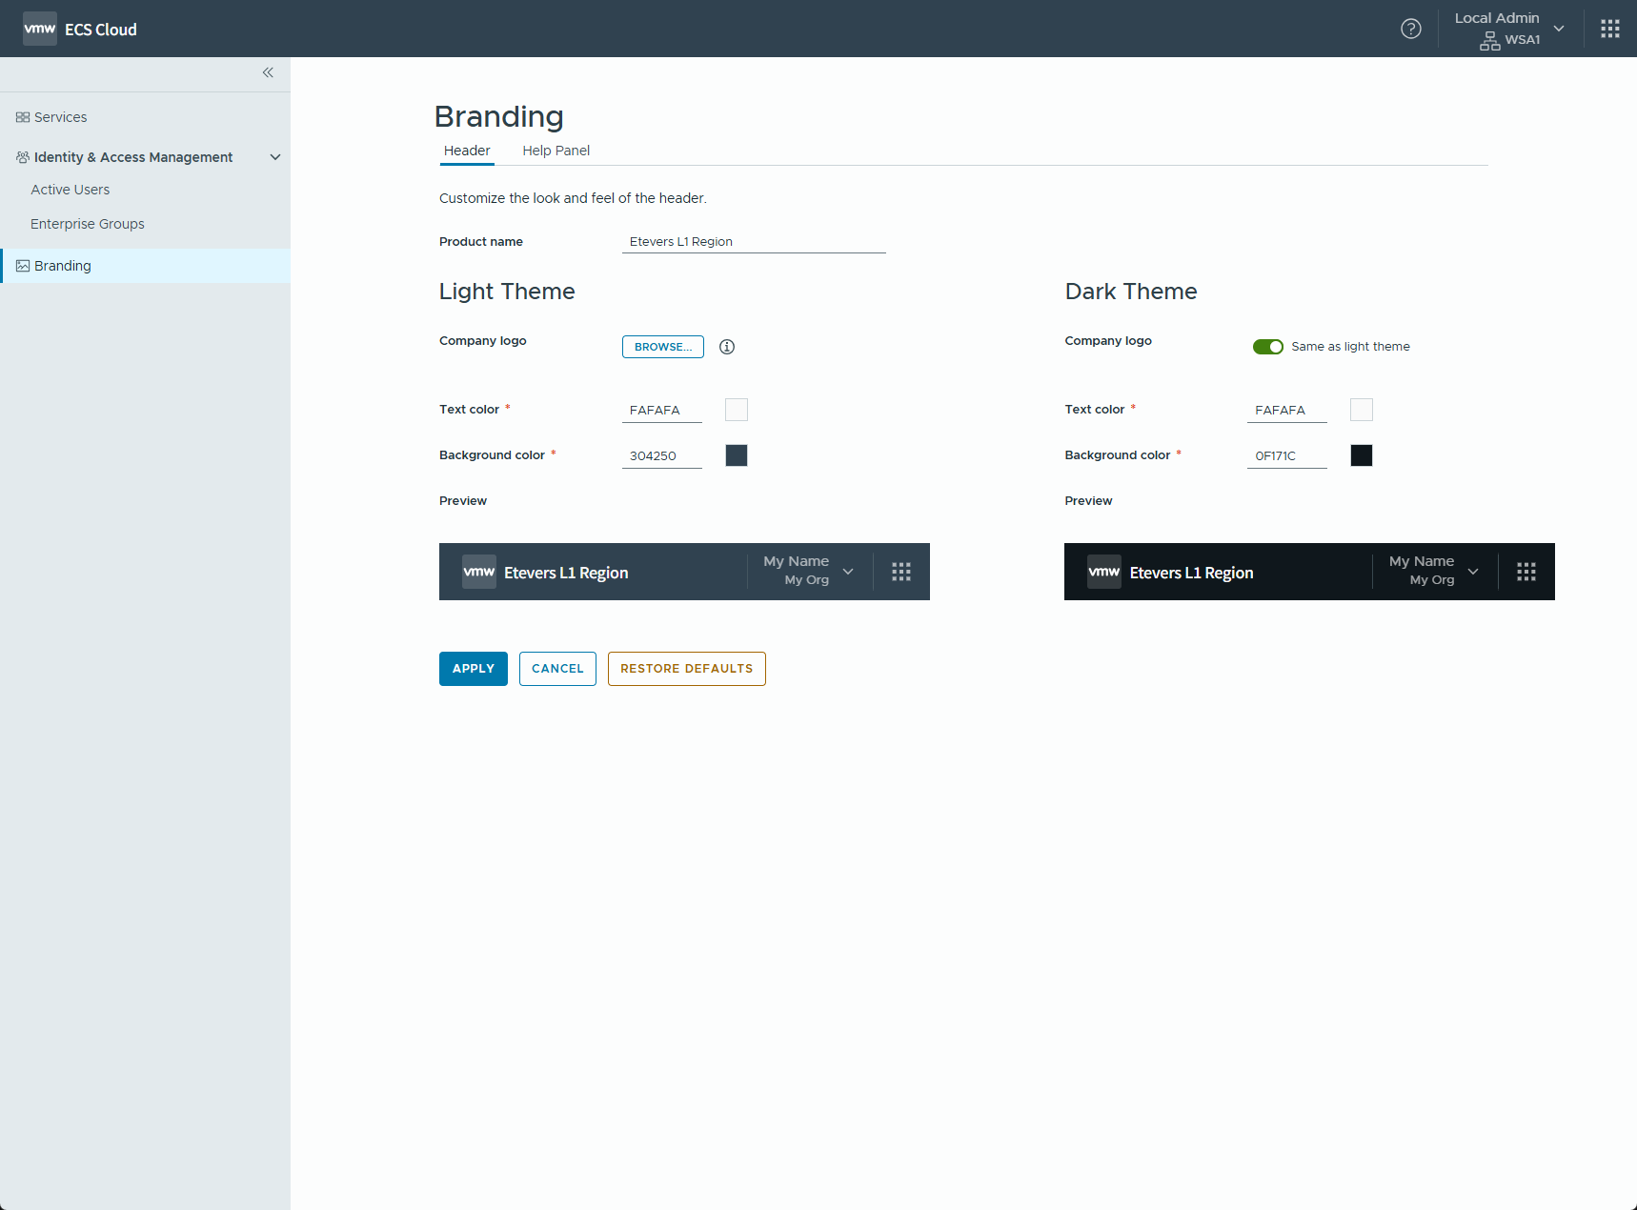
브랜딩(리전) 설정

Slide 4
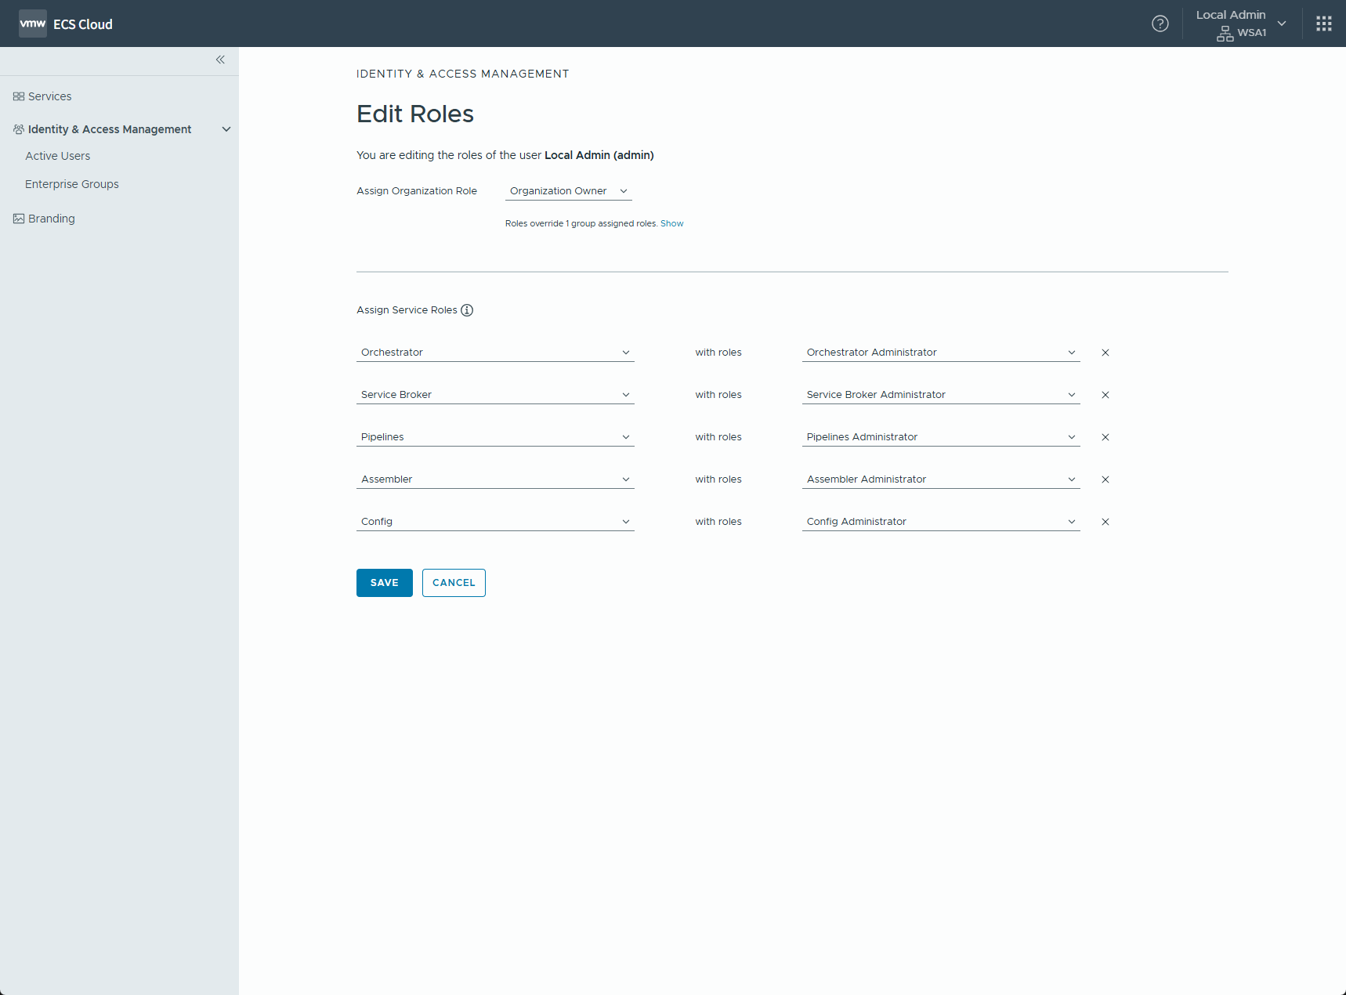
로컬 관리자(admin) 권한 설정

Slide 5
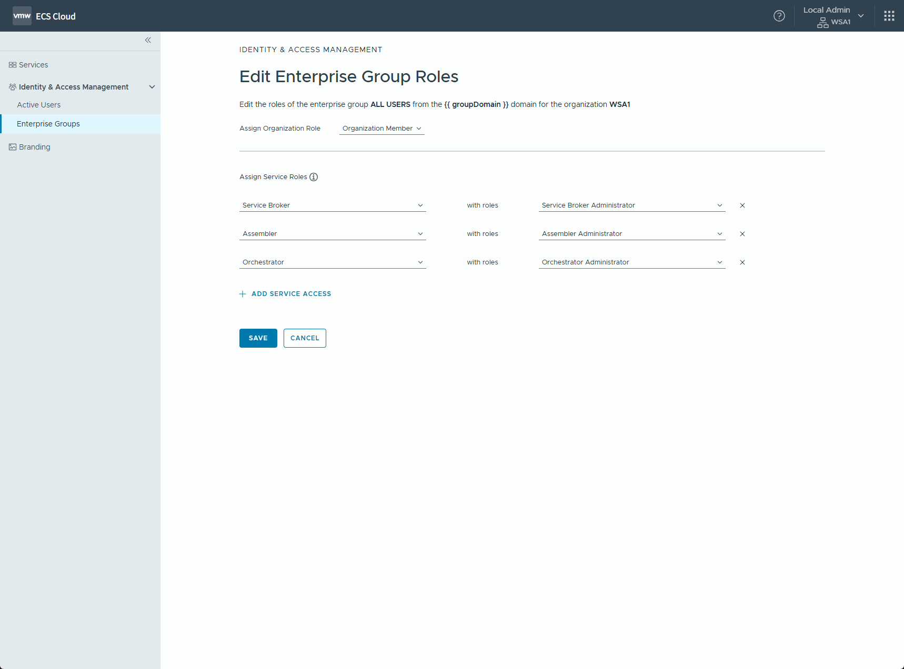
기본 사용자 그룹(ALL USERS) 권한 설정

Slide 6
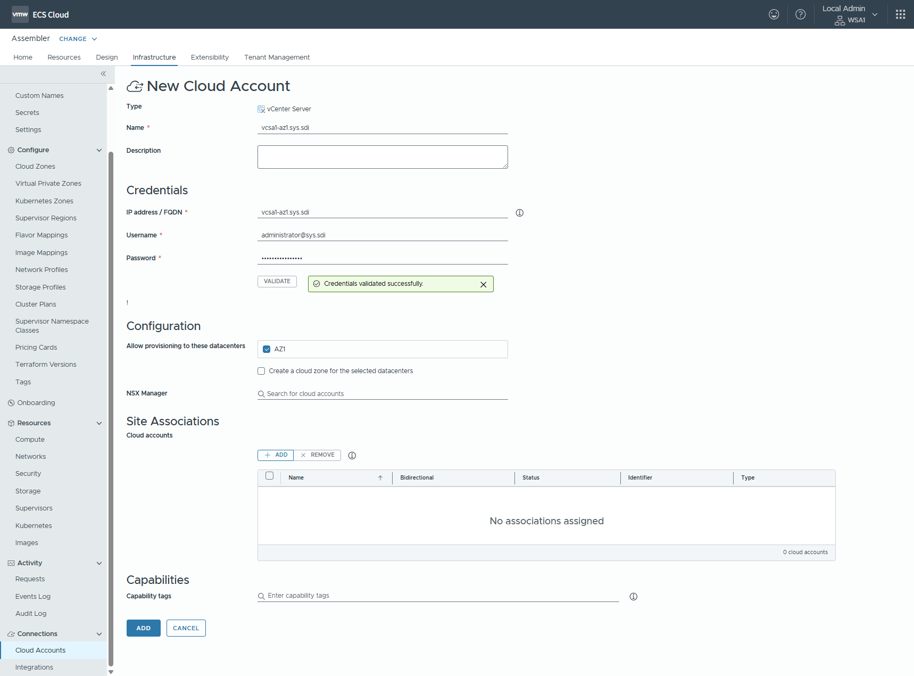
클라우드 계정 등록: vCenter
접속주소 : vcsa-az1.sys.sdi
계정: administrator@vsphere.local
Unchecked

Slide 7
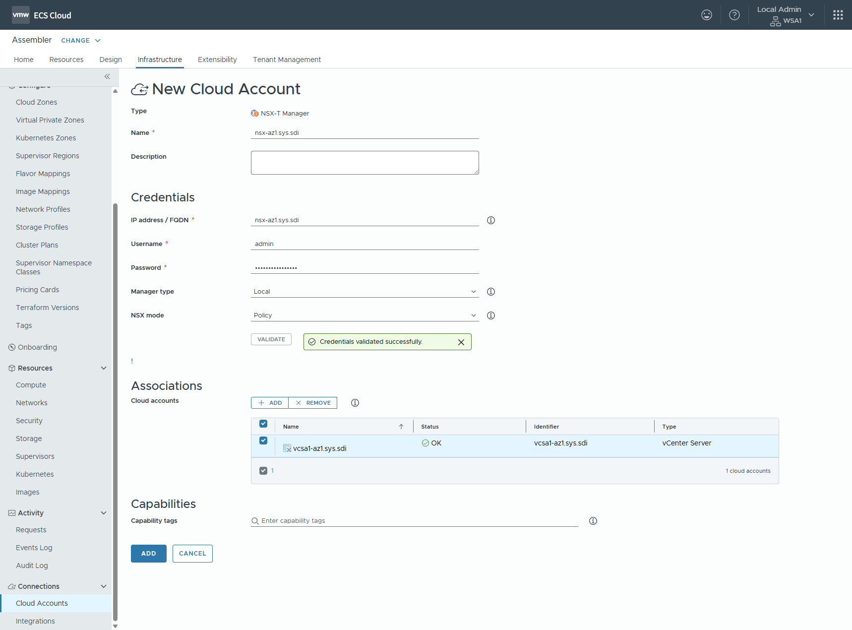
클라우드 계정 등록: NSX
접속주소 : nsx-az1.sys.sdi
계정 : admin

Slide 8
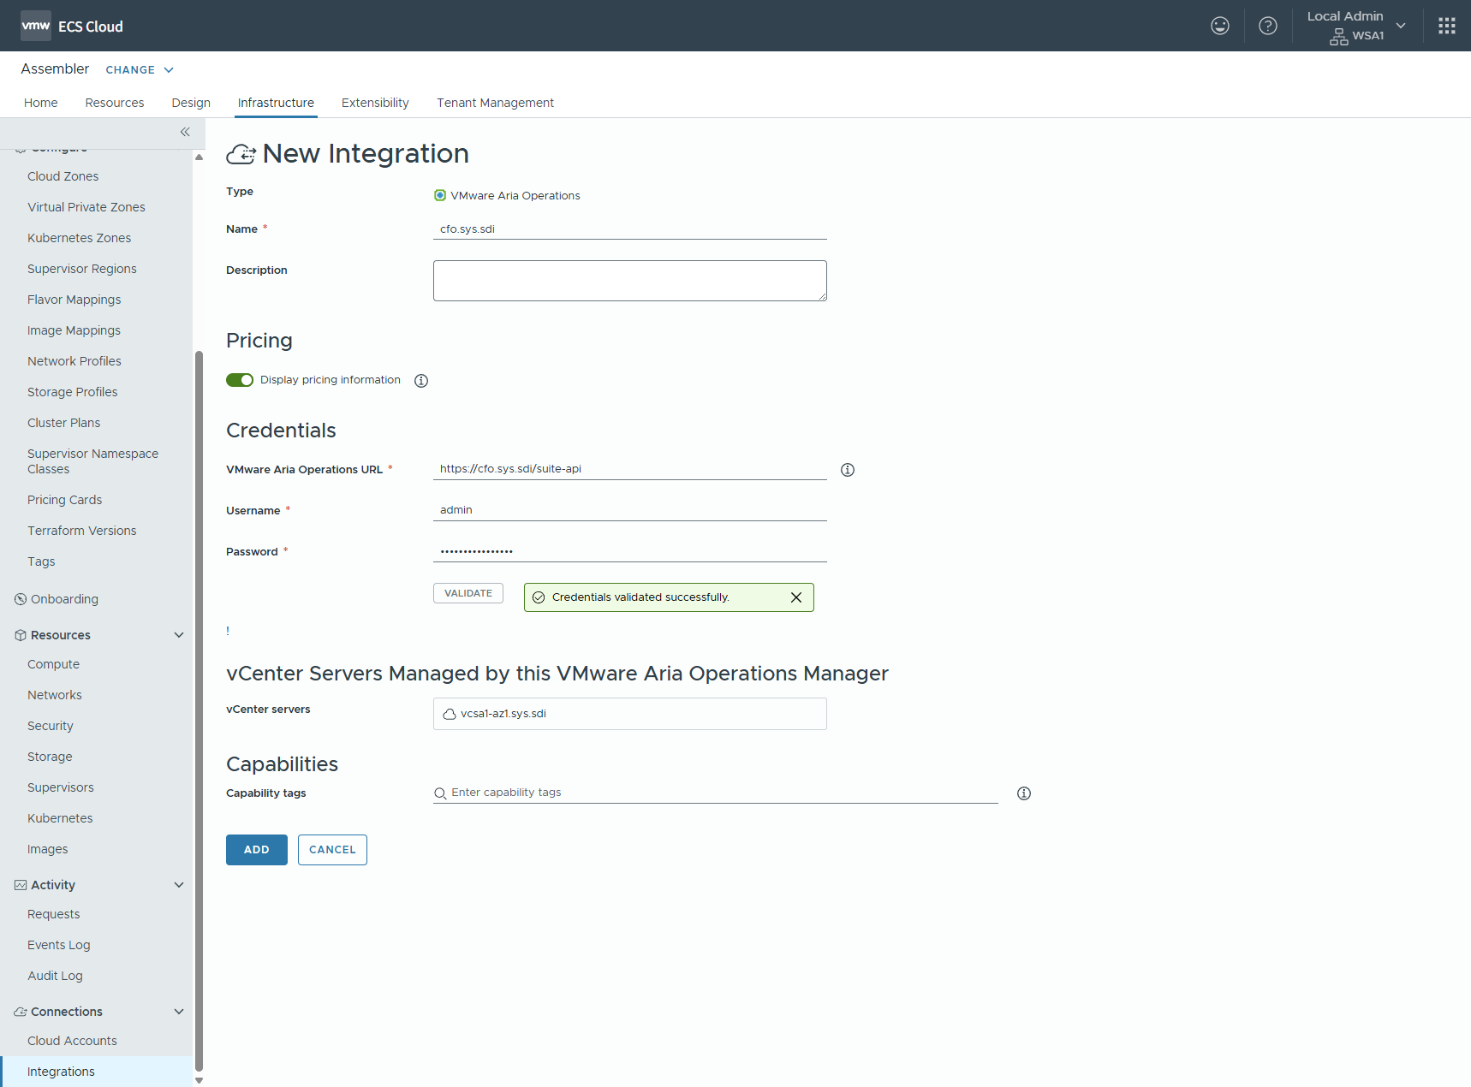
연동 계정 등록: Aria Operations
접속주소 : ops.sys.sdi
계정 : admin
URL: https://ops.sys.sdi/suite-api

Slide 9
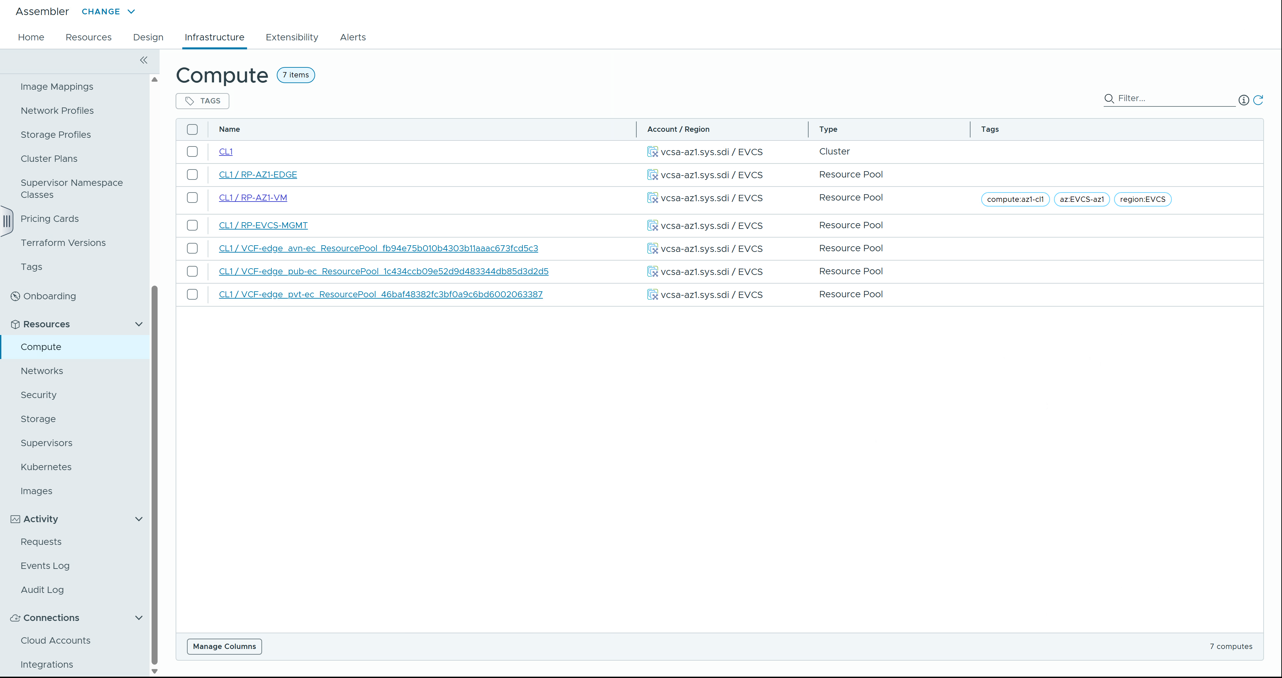
컴퓨팅 자원 확인 및 태그 정리
compute:{REGION}-{AZ}-{COMPUTE_TYPE} 형식 필수

Slide 10
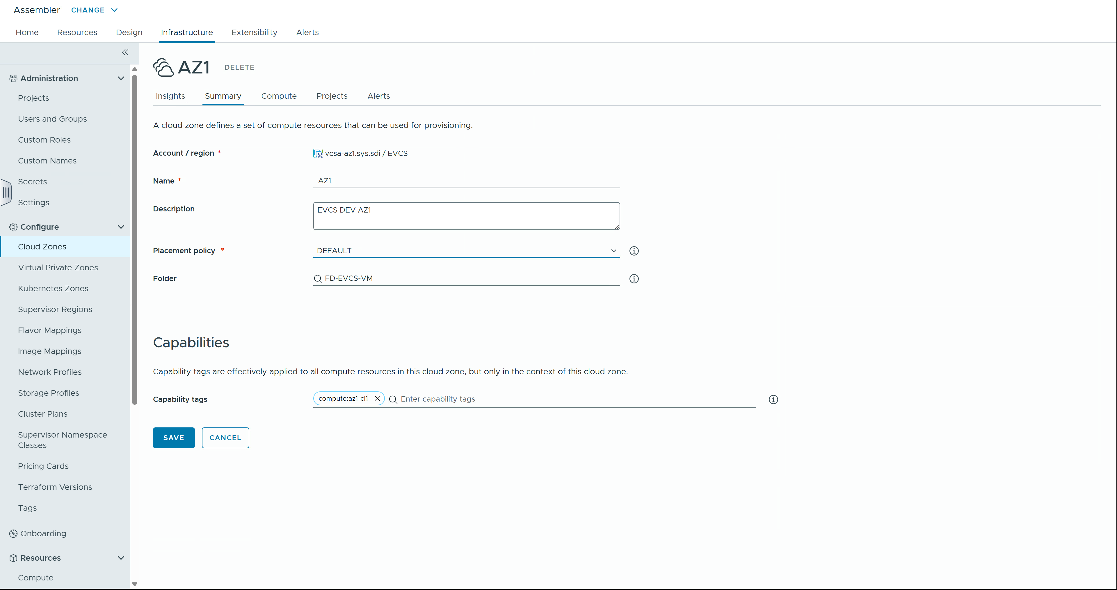
클라우드 영역 설정: AZ1
필수 입력
compute:{REGION}-{AZ}

Slide 11
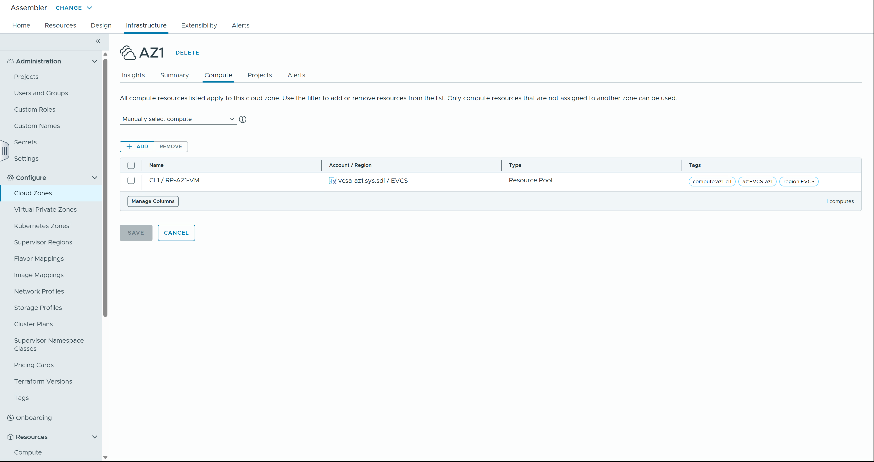
클라우드 영역 설정: AZ1

Slide 12
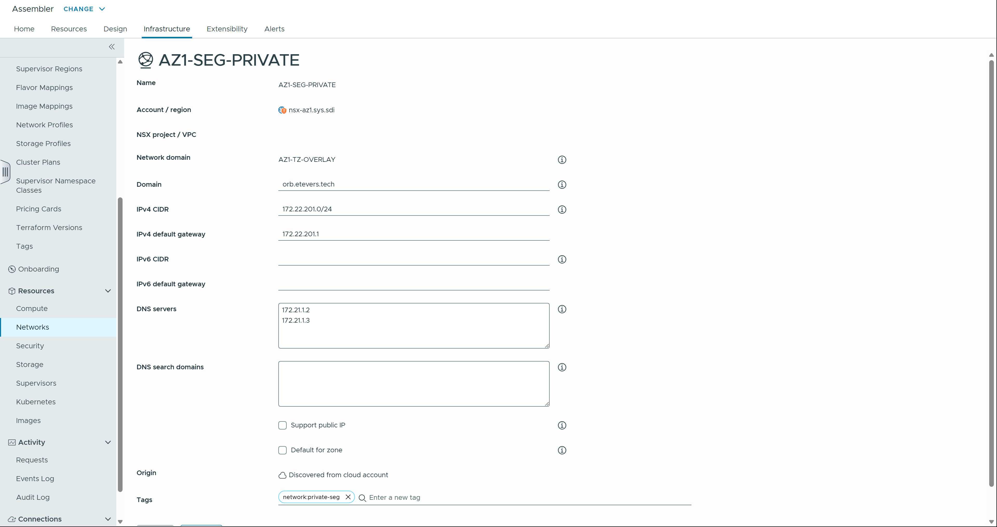
네트워크 자원 확인 및 최종 설정: PRIVATE 네트워크
AZ1-SEG-PRIVATE-ORB 172.22.100.0/24
AZ1-SEG-TRANSIT-ORB 172.22.200.0/24
AZ1-SEG-PUBLIC-ORB 172.23.100.0/24
IP Range 이름은 세그먼트와 동일하게 [.10~.254]
Tag 이름은 세그먼트 이름을 모두 소문자로
예제 )
AZ1-SEG-PRIVATE-ORB-1 의 경우
network:az1-seg-private-orb-1
orb1~4.sys.sdi

Slide 13
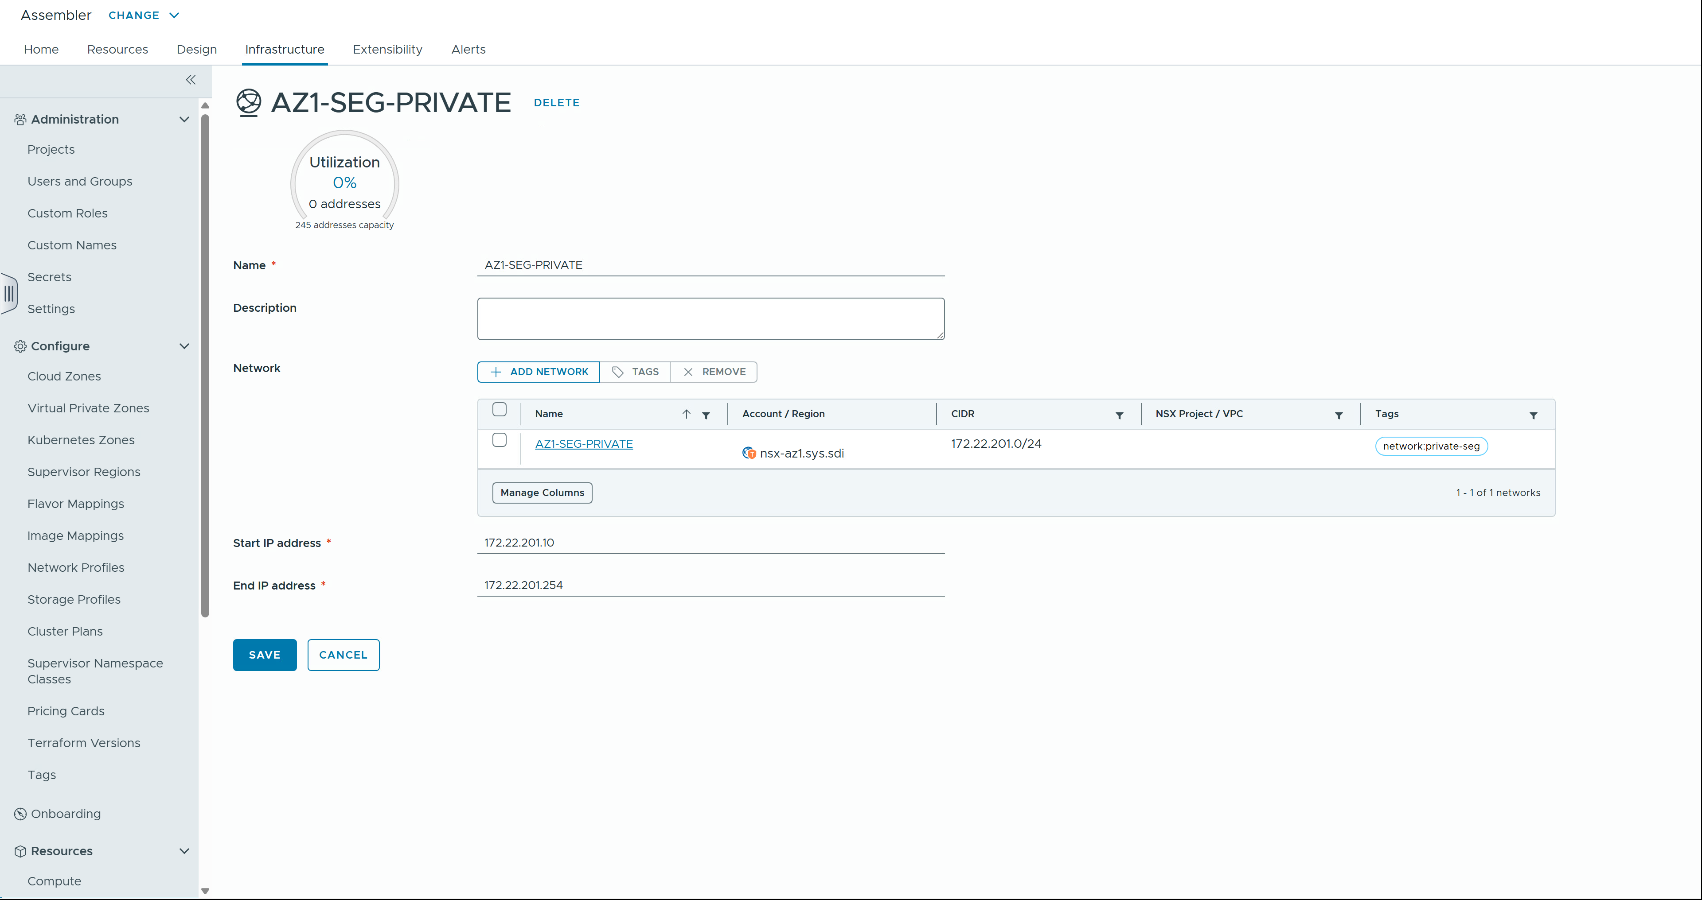
외부 연결 IP 영역 설정: PRIVATE 네트워크
IP Range 이름은 세그먼트와 동일하게 [.10~.254]

Slide 14
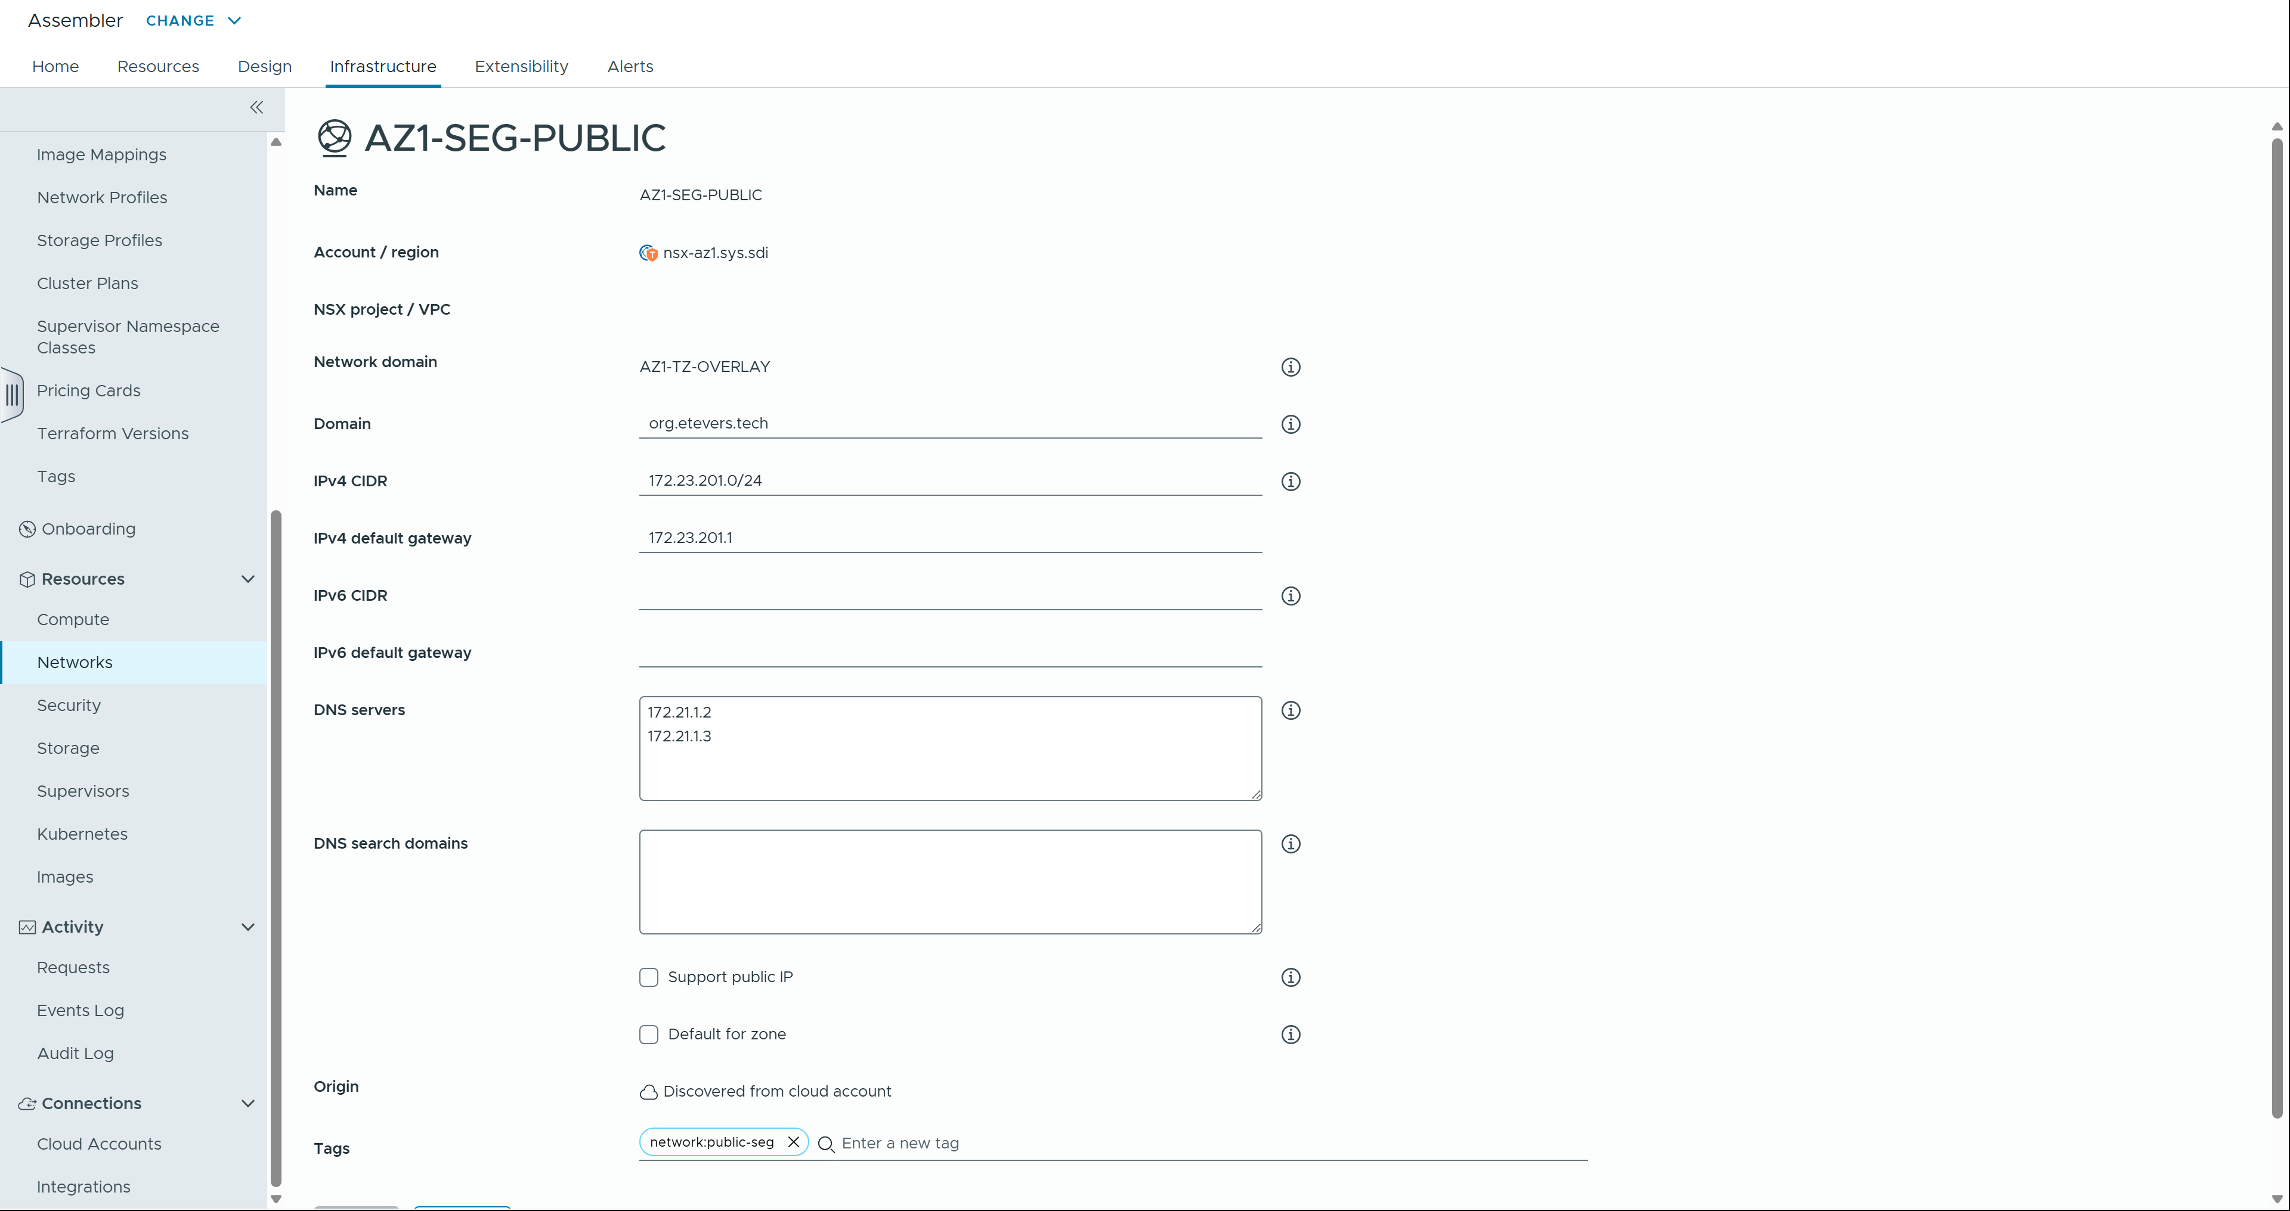
네트워크 자원 확인 및 최종 설정: PUBLIC 네트워크
AZ1-SEG-PRIVATE-ORB 172.22.100.0/24
AZ1-SEG-TRANSIT-ORB 172.22.200.0/24
AZ1-SEG-PUBLIC-ORB 172.23.100.0/24
Tag 이름은 세그먼트 이름을 모두 소문자로
예제 )
AZ1-SEG-PRIVATE-ORB-1 의 경우
network:az1-seg-public-orb-1
orb1~4.sys.sdi

Slide 15
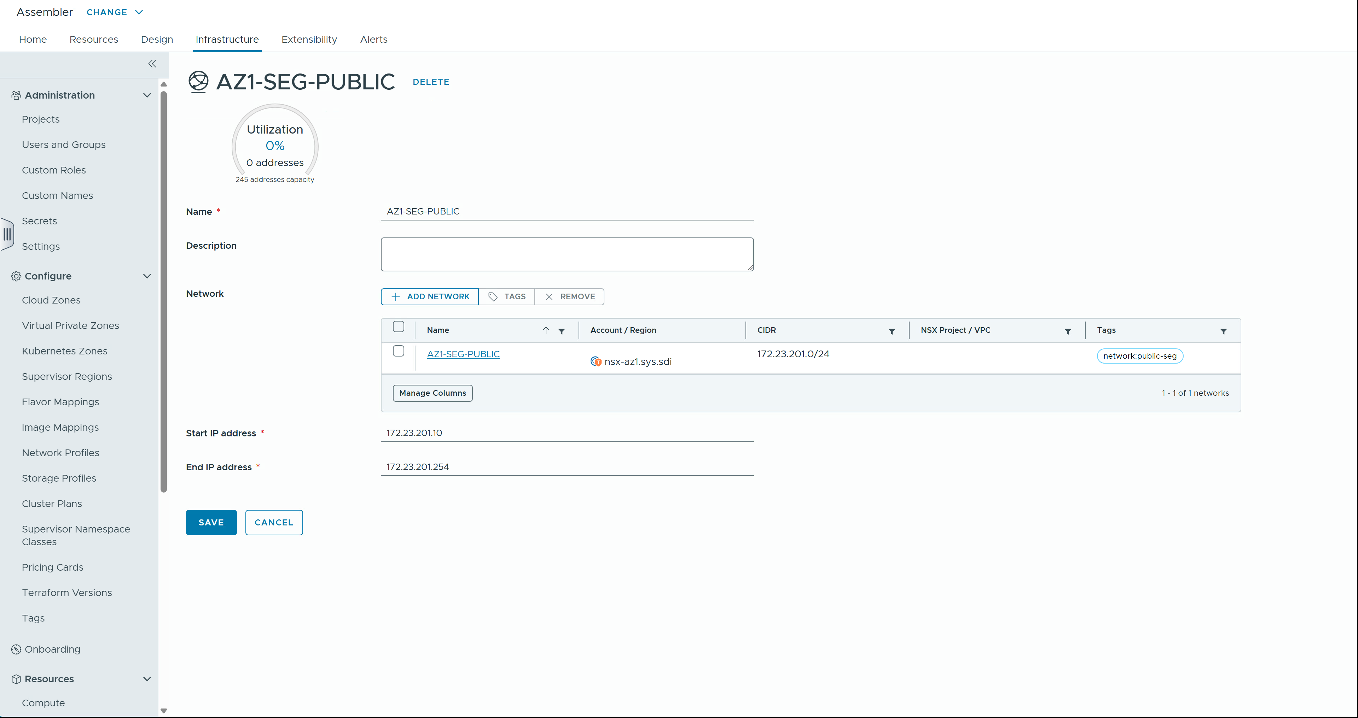
외부 연결 IP 영역 설정: PUBLIC 네트워크
IP Range 이름은 세그먼트와 동일하게 [.10~.254]

Slide 16
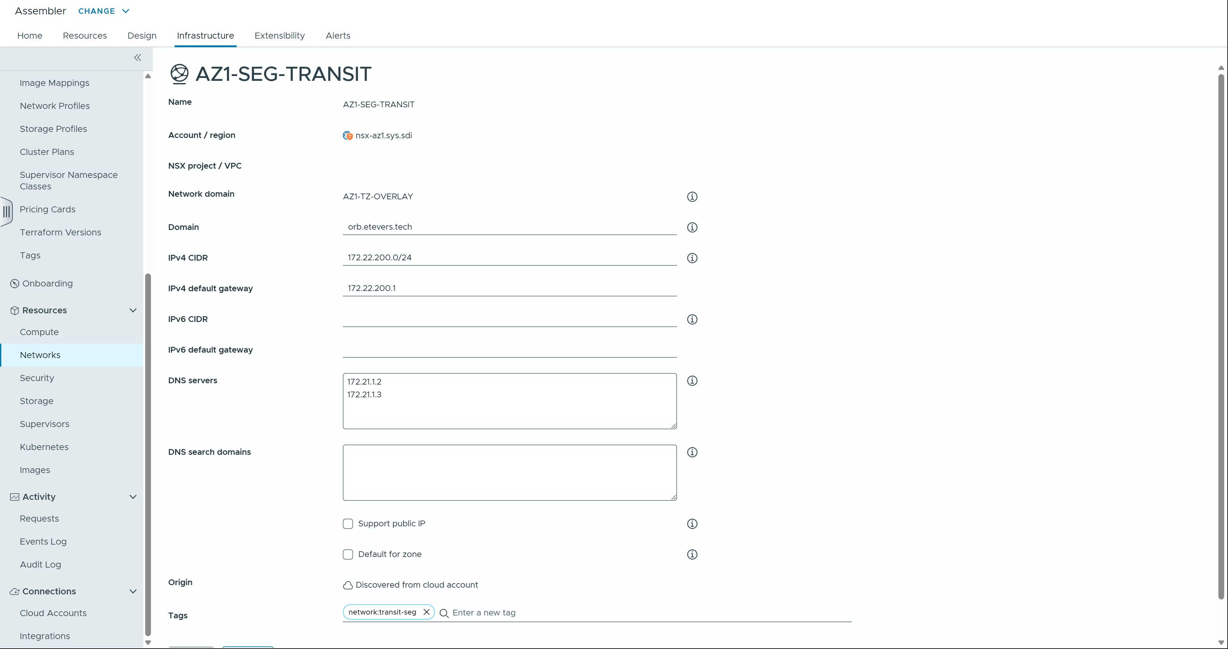
네트워크 자원 확인 및 최종 설정: TRANSIT 네트워크
AZ1-SEG-PRIVATE-ORB 172.22.100.0/24
AZ1-SEG-TRANSIT-ORB 172.22.200.0/24
AZ1-SEG-PUBLIC-ORB 172.23.100.0/24
Tag 이름은 세그먼트 이름을 모두 소문자로
예제 )
AZ1-SEG-PRIVATE-ORB-1 의 경우
network:az1-seg-transit-orb-1
orb1~4.sys.sdi

Slide 17
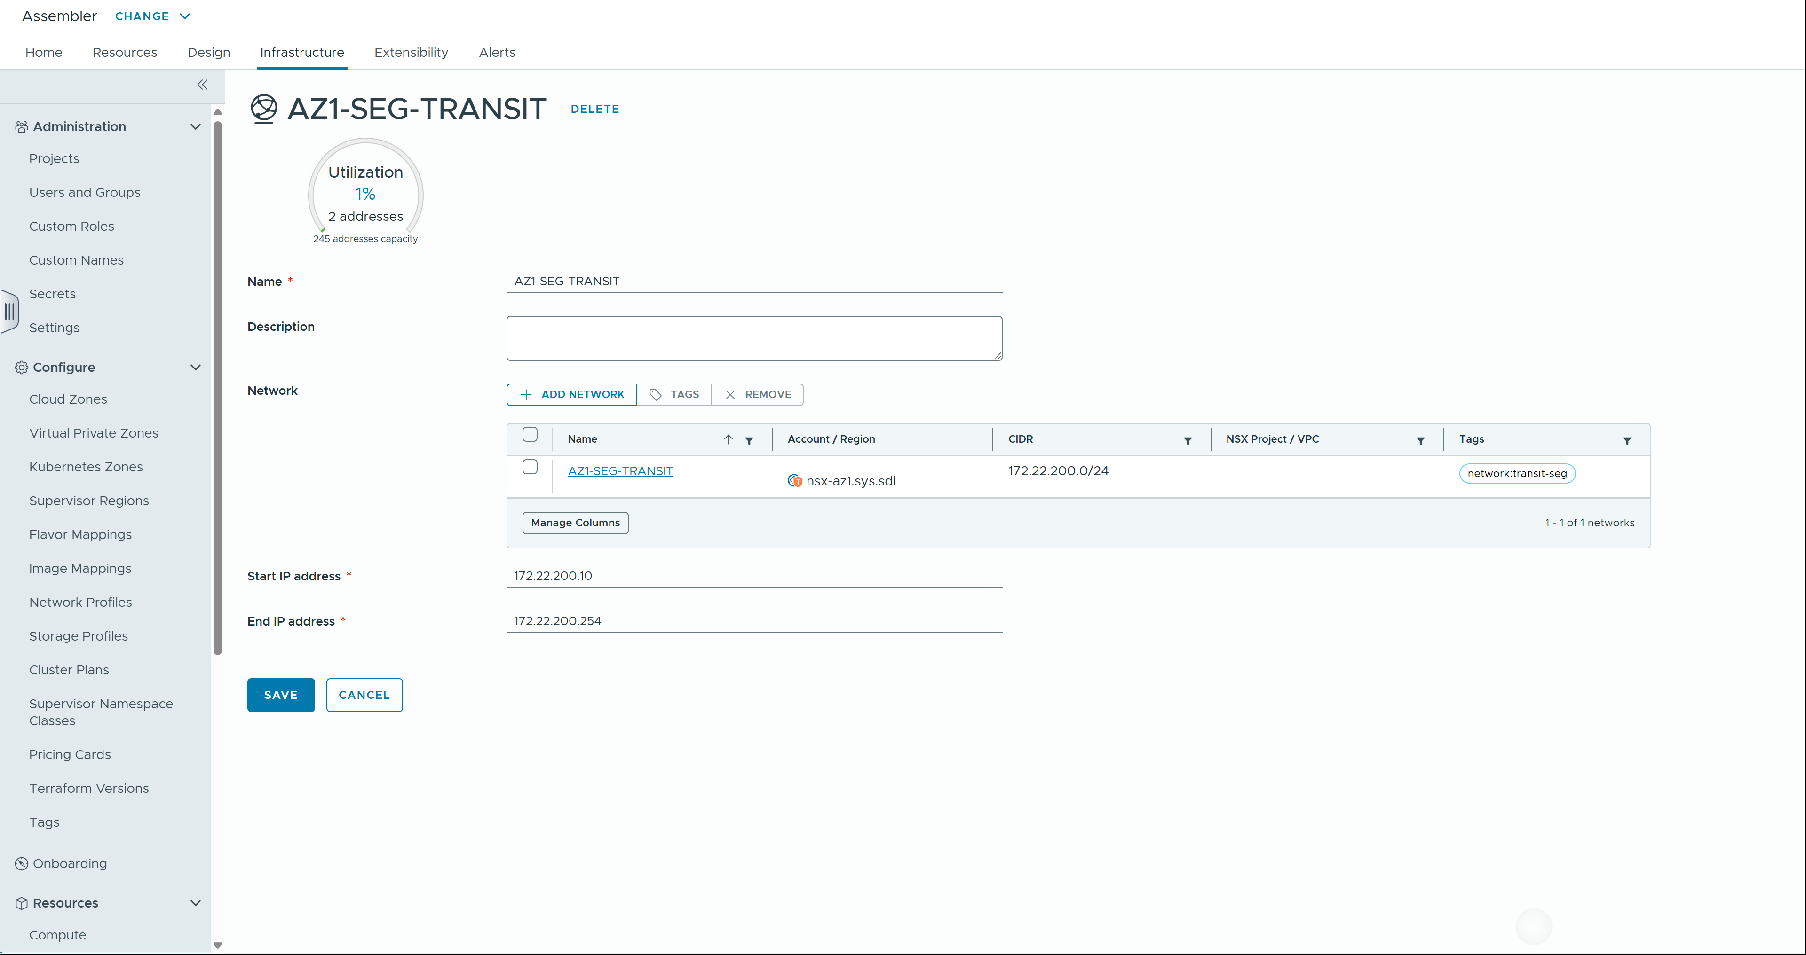
서비스 관리망 IP 영역 설정: TRANSIT 네트워크
IP Range 이름은 세그먼트와 동일하게 [.10~.254]

Slide 18
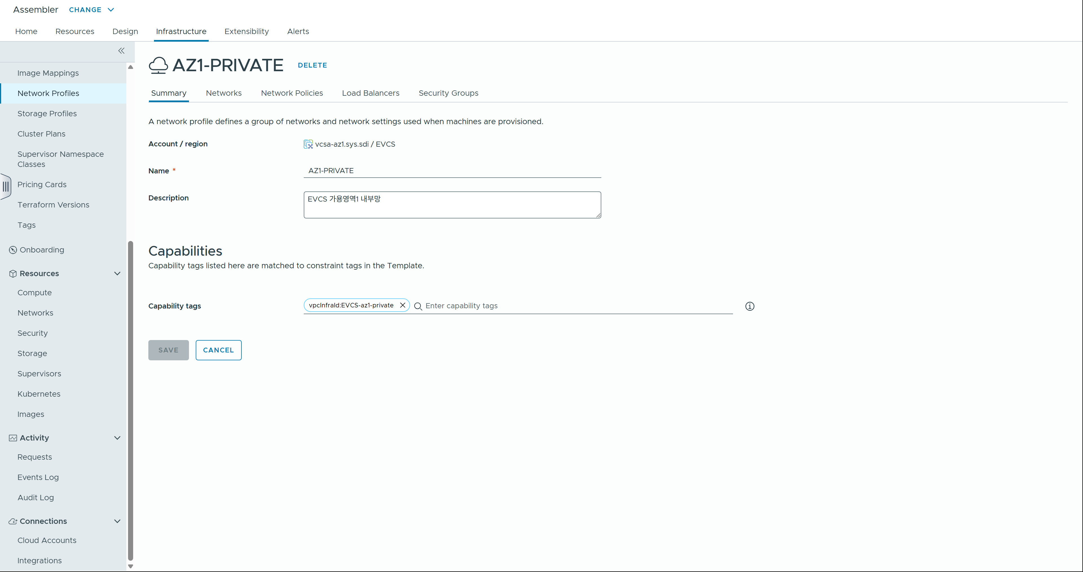
네트워크 프로파일 설정: AZ1 PRIVATE 망
필수 입력
vpcInfraId:{REGION}-{AZ}-{UNIQUE_TYPE}
vpcInfraId:evcs-az1-private

Slide 19
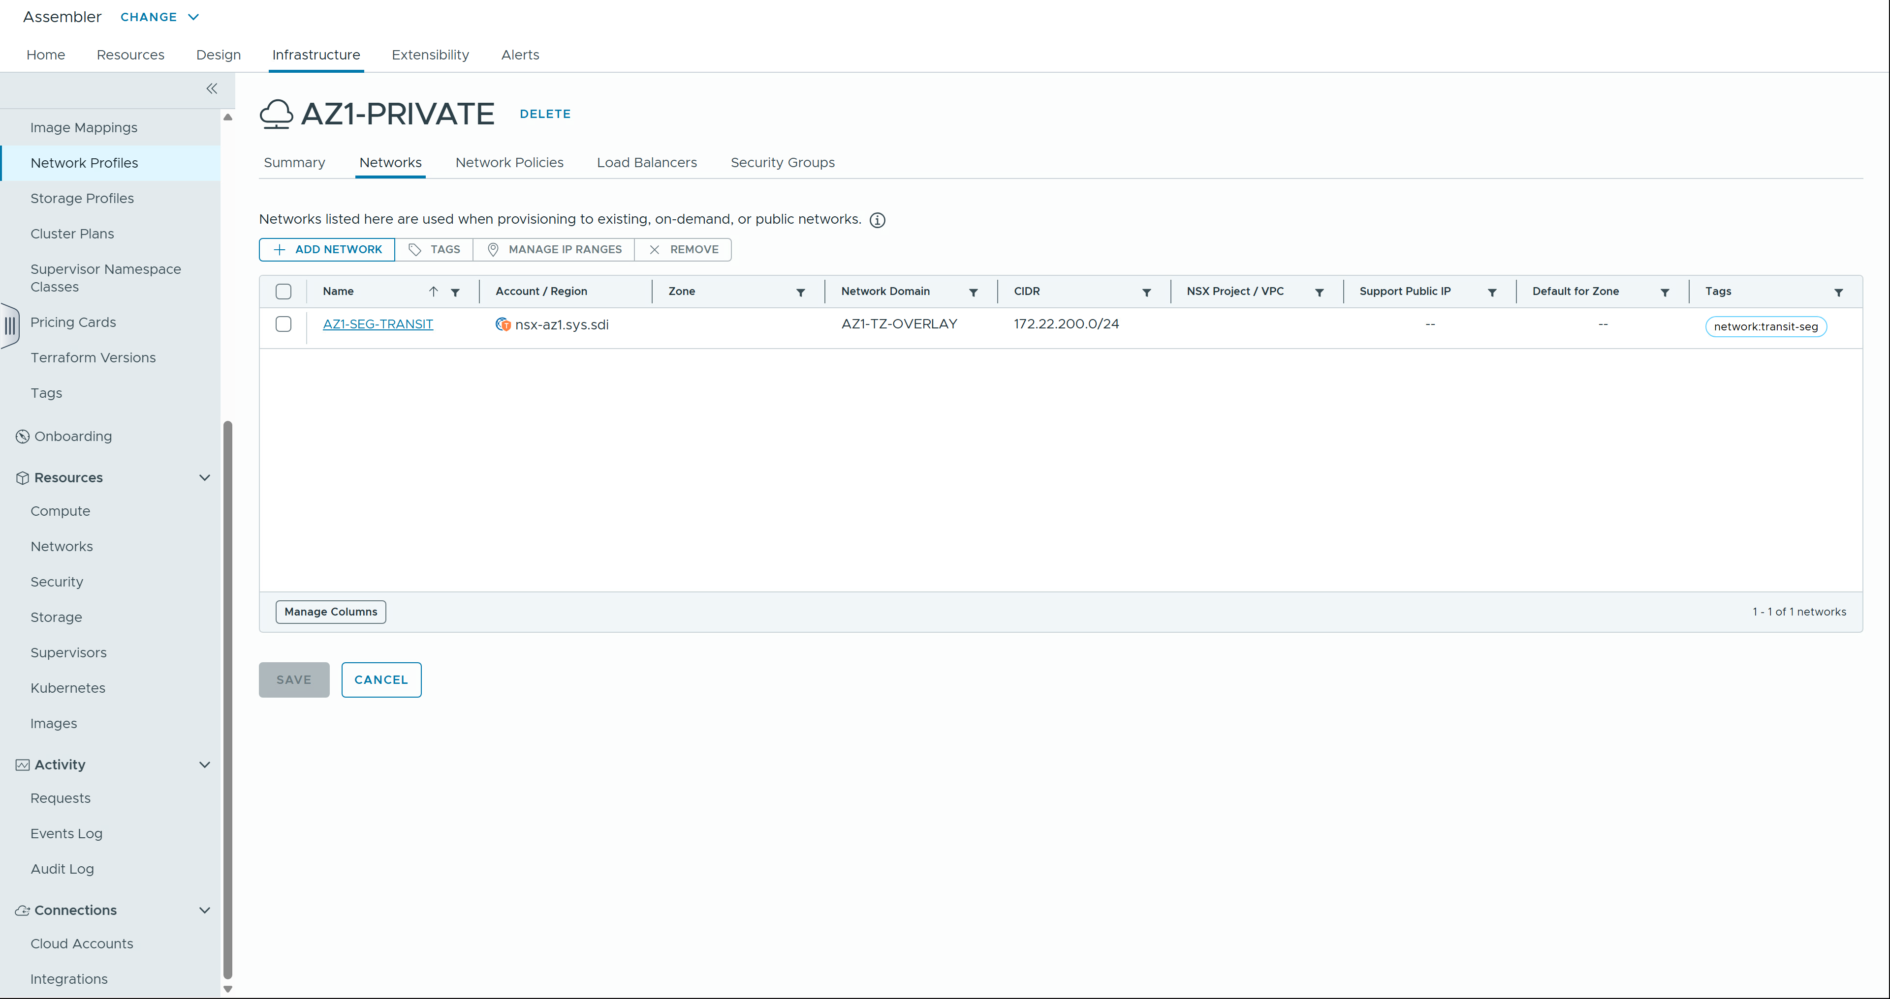
네트워크 프로파일 설정: AZ1 PRIVATE 망
Transit 네트워크만 추가

Slide 20
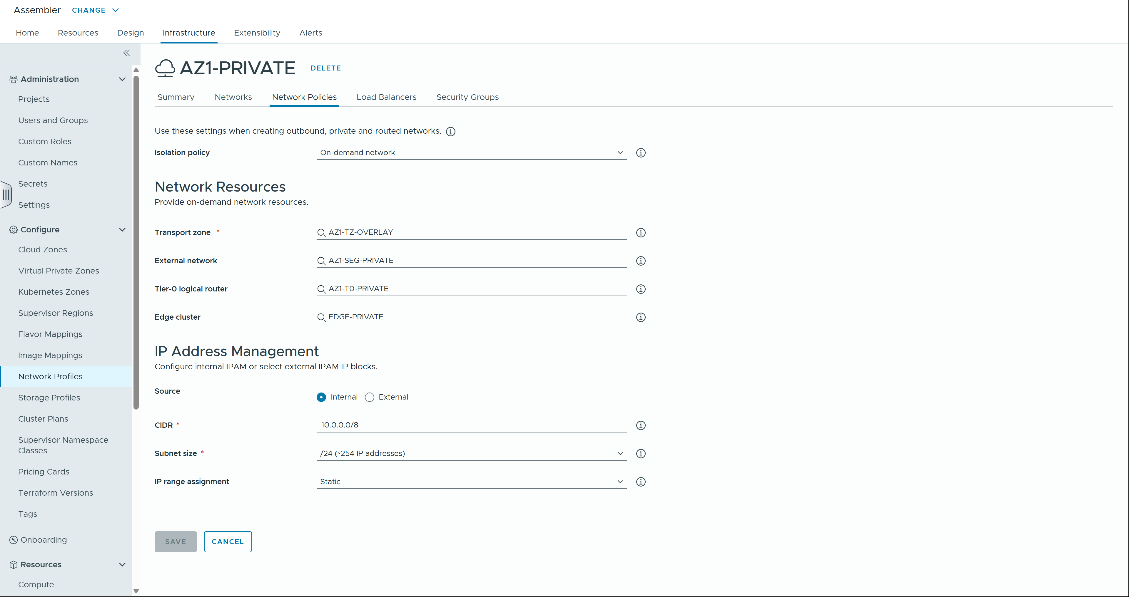
네트워크 프로파일 설정: AZ1 PRIVATE 망
현재 망 구성에 맞는 정보 입력
CIDR, Subnet size는 중요하지 않지만 필수 입력
반드시 Static 으로

Slide 21
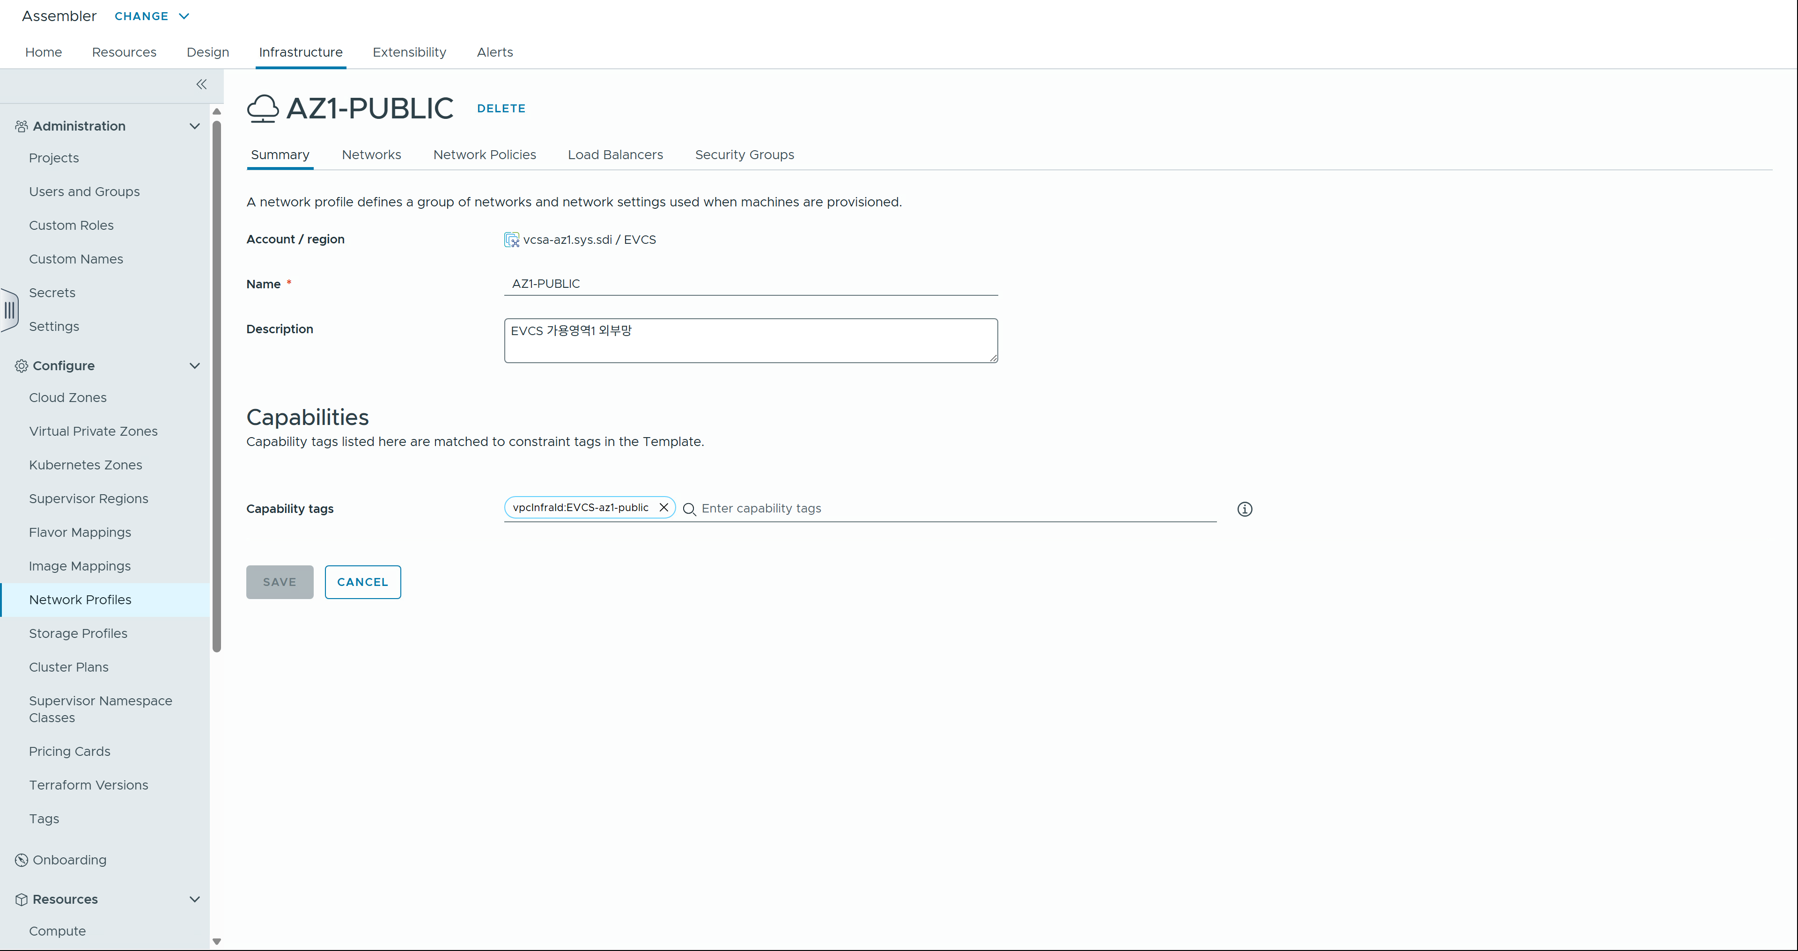
네트워크 프로파일 설정: AZ1 PUBLIC 망
필수 입력
vpcInfraId:{REGION}-{AZ}-{UNIQUE_TYPE}
vpcInfraId:evcs-az1-public

Slide 22
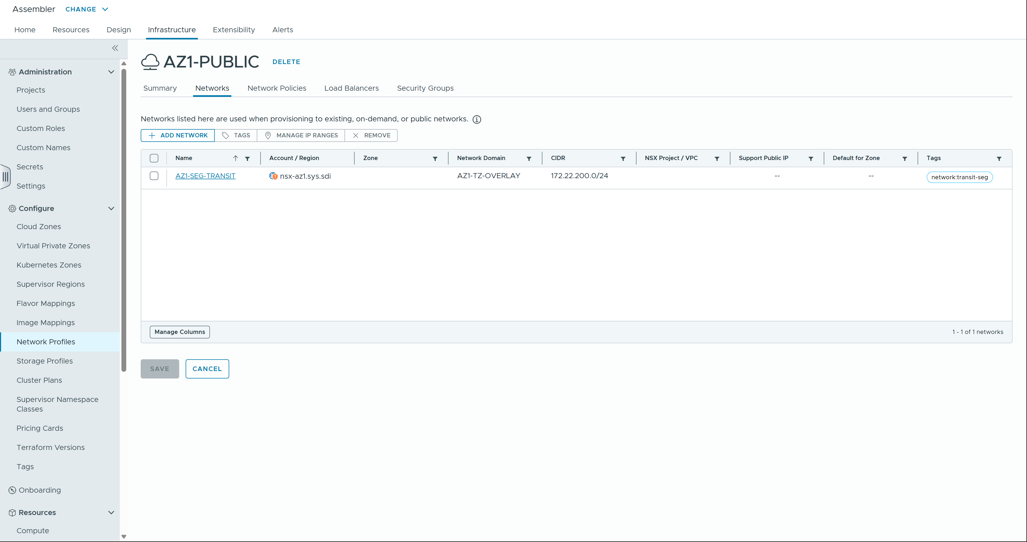
네트워크 프로파일 설정: AZ1 PUBLIC 망
Transit 네트워크만 추가

Slide 23

네트워크 프로파일 설정: AZ1 PUBLIC 망
현재 망 구성에 맞는 정보 입력
CIDR, Subnet size는 중요하지 않지만 필수 입력
반드시 Static 으로

Slide 24
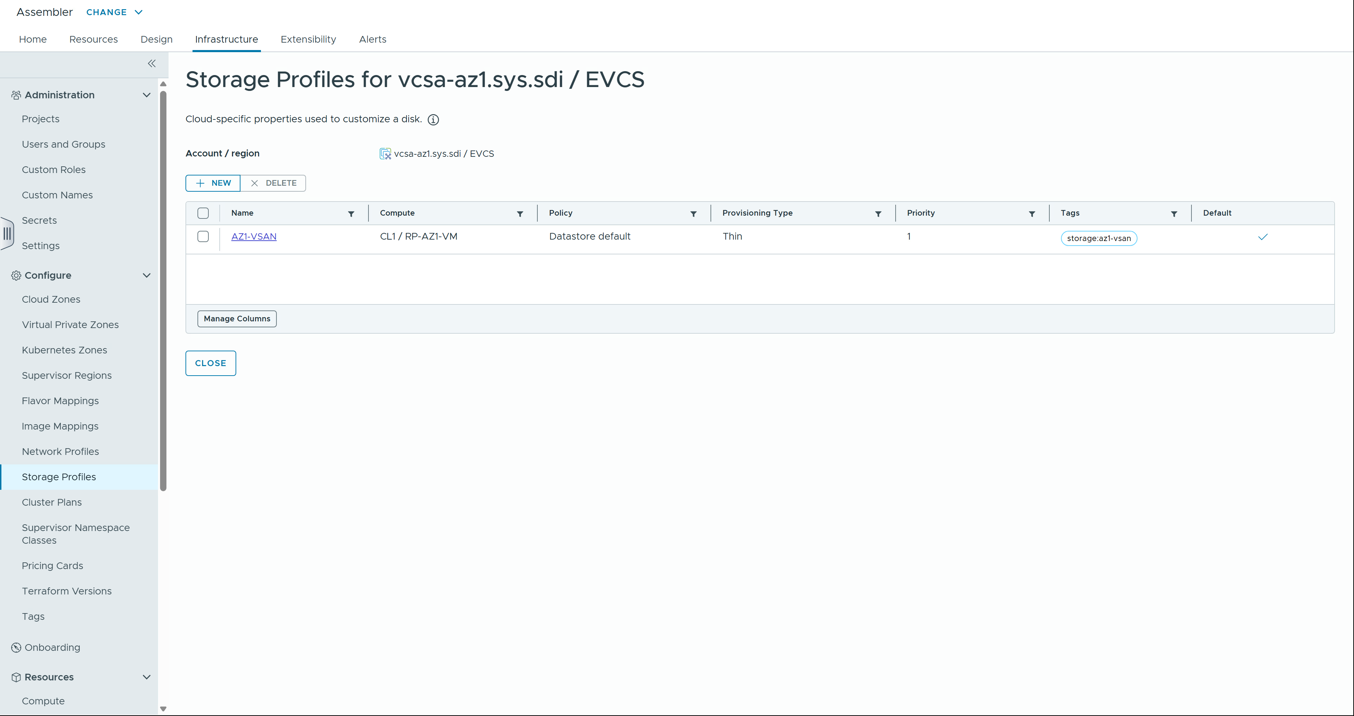
스토리지 프로파일 설정: AZ1 VSAN

Slide 25
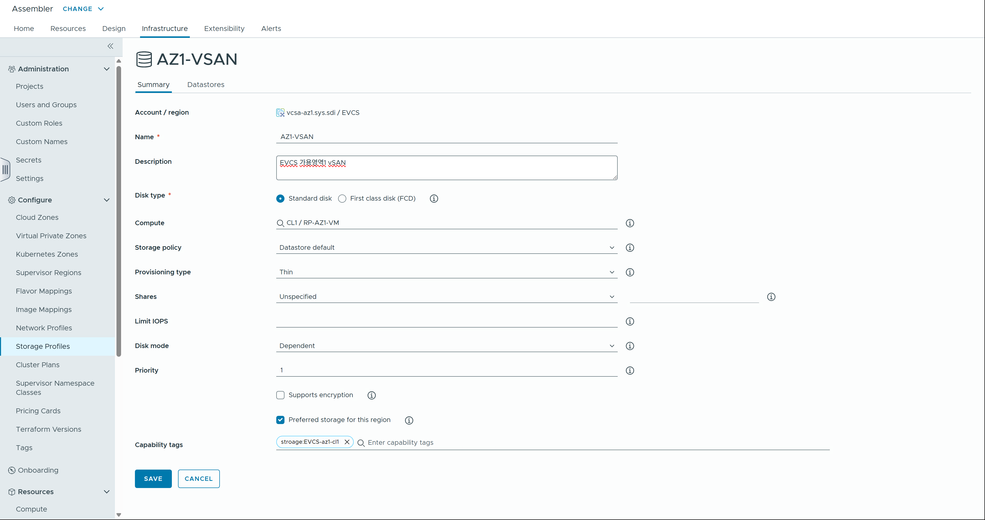
스토리지 프로파일 설정: AZ1 VSAN
storage:{REGION}-{AZ}-{UNIQUE_TYPE}
storage:evcs-az1-cl1

Slide 26
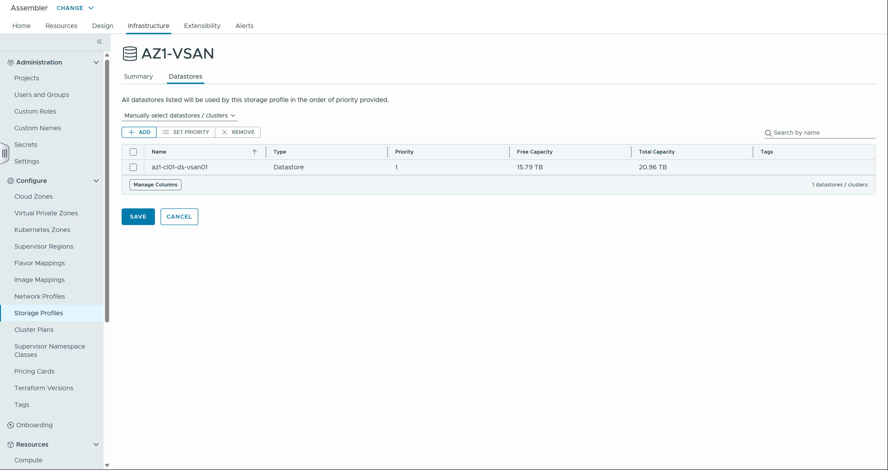
스토리지 프로파일 설정: AZ1 VSAN

Slide 27
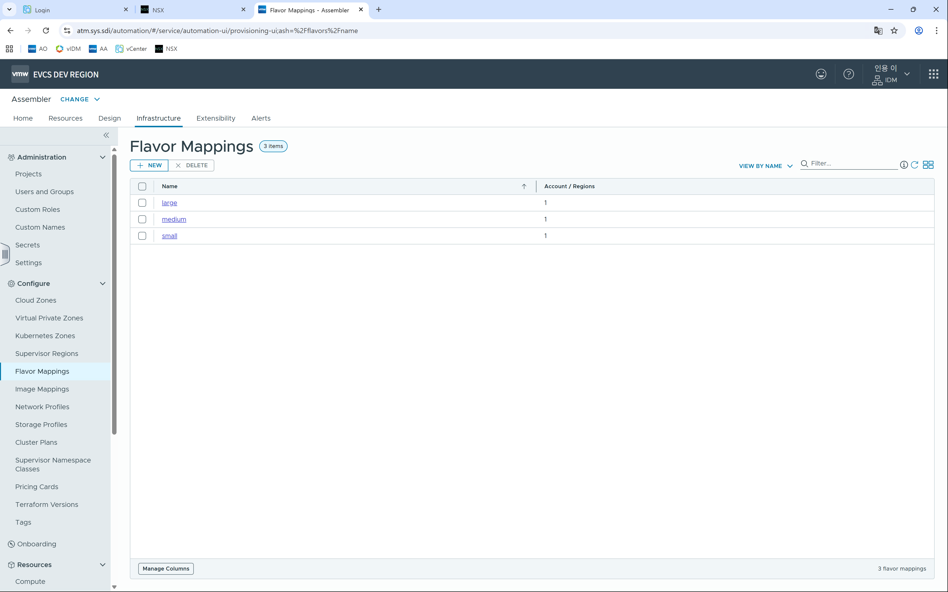
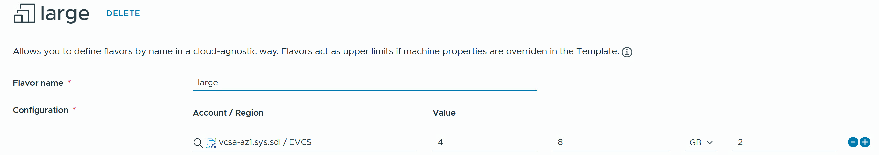
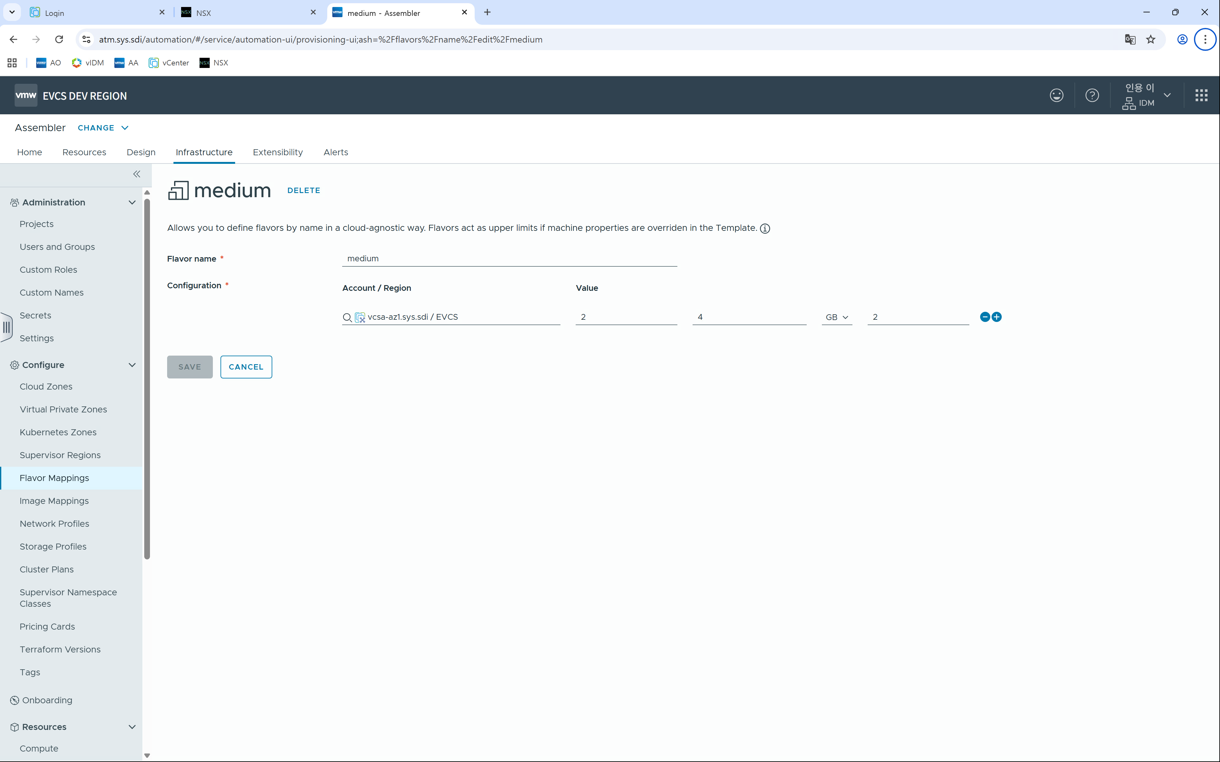

플레이버 설정(Flavor Mapping)

Slide 28

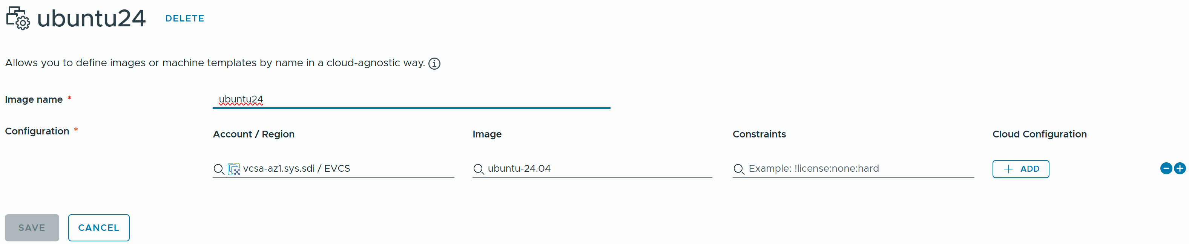
이미지 매핑 설정(Image Mapping)

Slide 29
이미지 템플릿 생성(Cloud-init)
1. Cloud-Init 된 OS Image 다운 받기(e.g., Ubuntu 22.04 Cloud Images) ( https://cloud-images.ubuntu.com/ ) * Debian Cloud Images * AlmaLinux Cloud Images * VMware Photon OS * Container-Optimized OS (COS) on Google Cloud 2. 1단계에서 다운 받은 iso 이미지로 OS 설치 3. 네트워크 설정후 OS 설치 4. 설정된 사용자(예, ubuntu/ubuntu)로 로그인 5. 최소 필요 소프트웨어 설치 및 설정 * net-tools * open-vm-tools * sshd 5-1) 필요 소프트웨어 설치 # sudo apt update -y # sudo apt install net-tools open-vm-tools sshd # systemctl enable open-vm-tools 5-2) sshd root 로그인 enable # sudo vi /etc/ssh/sshd_config.sh <중간 내용 생략 > PermitRootLogin yes | 6. netplan 설정 # vi /etc/netplan/99-default.yaml (reset network information) network: ethernets: ens33: dhcp4: false dhcp6: false link-local: [] version:2 rederer: networkd # sudo netplan apply 7. Cloud-Init 서비스 설정 # sudo cloud-init clean # systemctl disable cloud-init-local cloud-init-config cloud-init cloud-init-final # sudo deluser --remove-home ubuntu # sudo passwd root (초기 암호: Password1!) # reboot 8. 설정된 VM을 Template으로 만들기

Slide 30
Broadcom Value Pack 설치

Slide 31
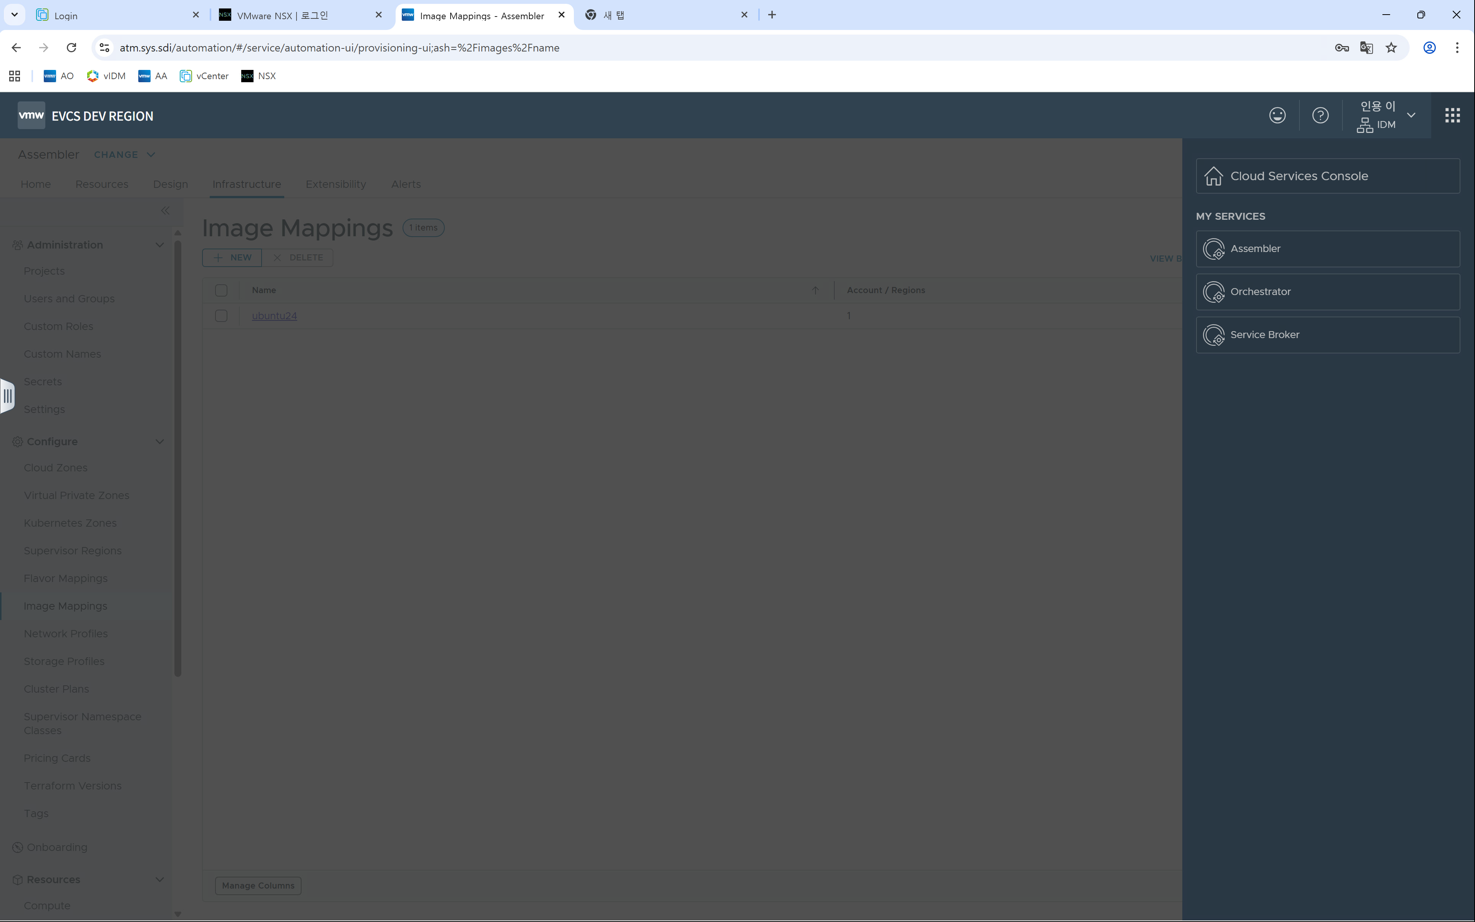
Broadcom Value Pack 패키지 설치

Slide 32
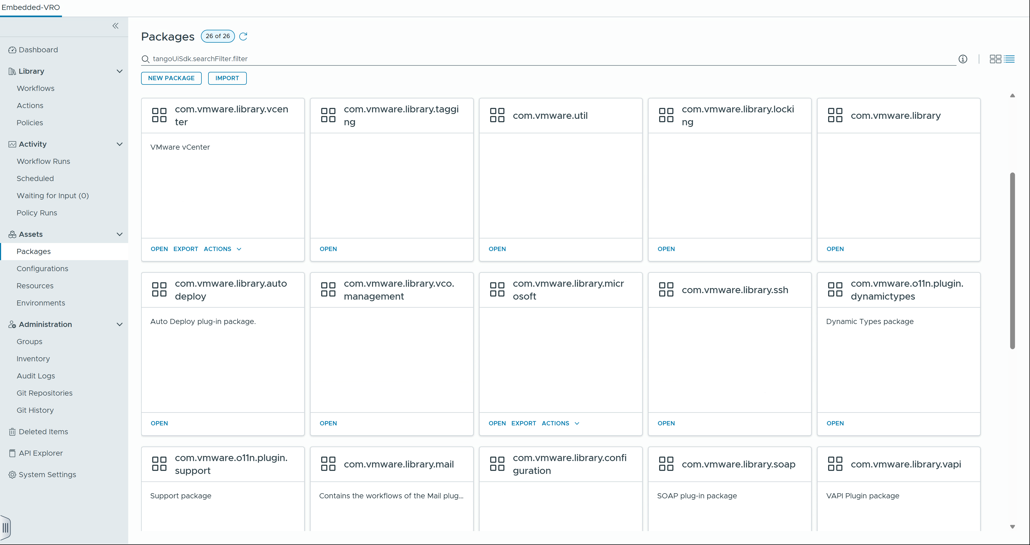
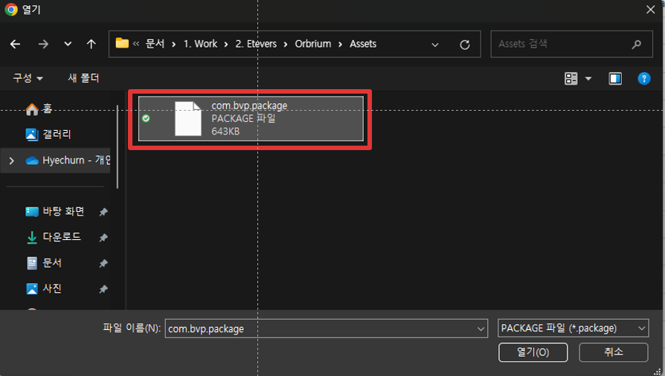
Broadcom Value Pack 패키지 설치

Slide 33
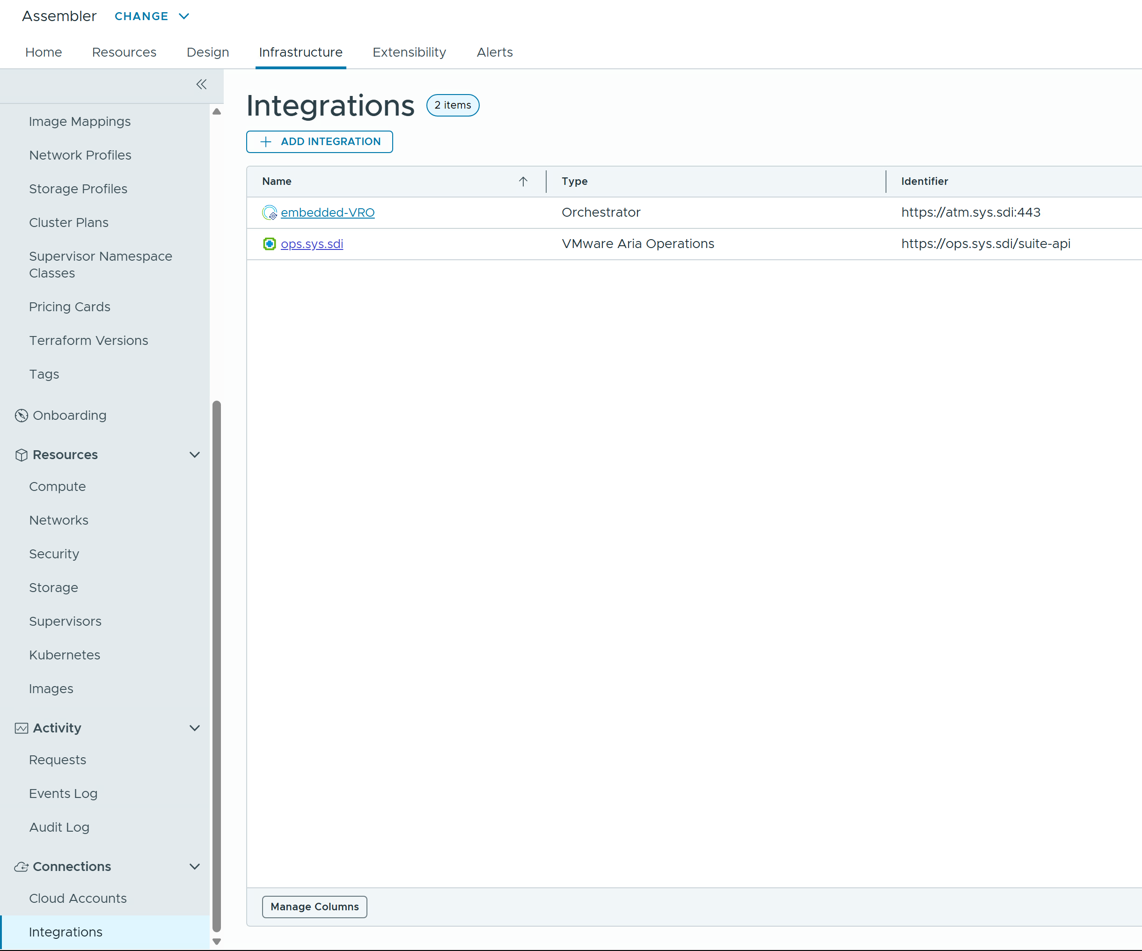
Broadcom Value Pack 패키지 설치
①
④
②
③

Slide 34
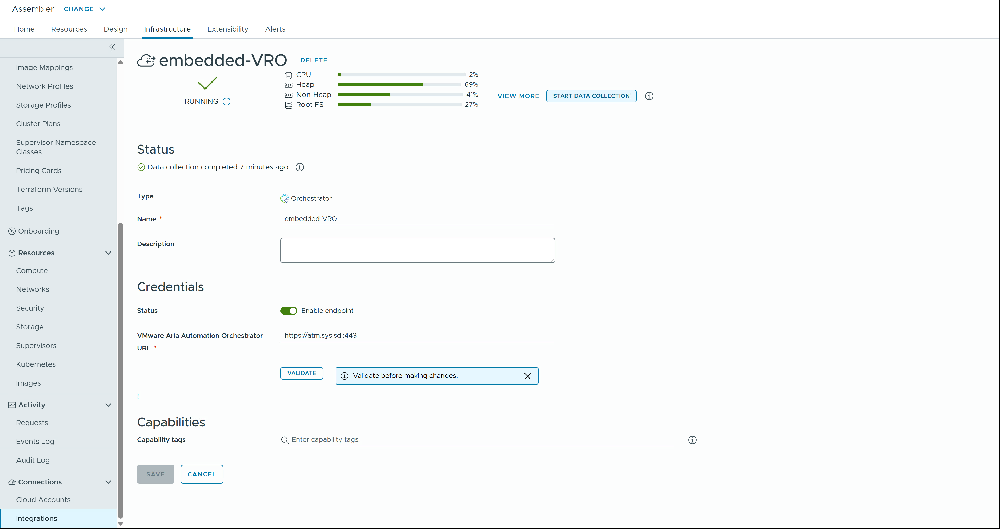
Broadcom Value Pack 패키지 설치

Slide 35
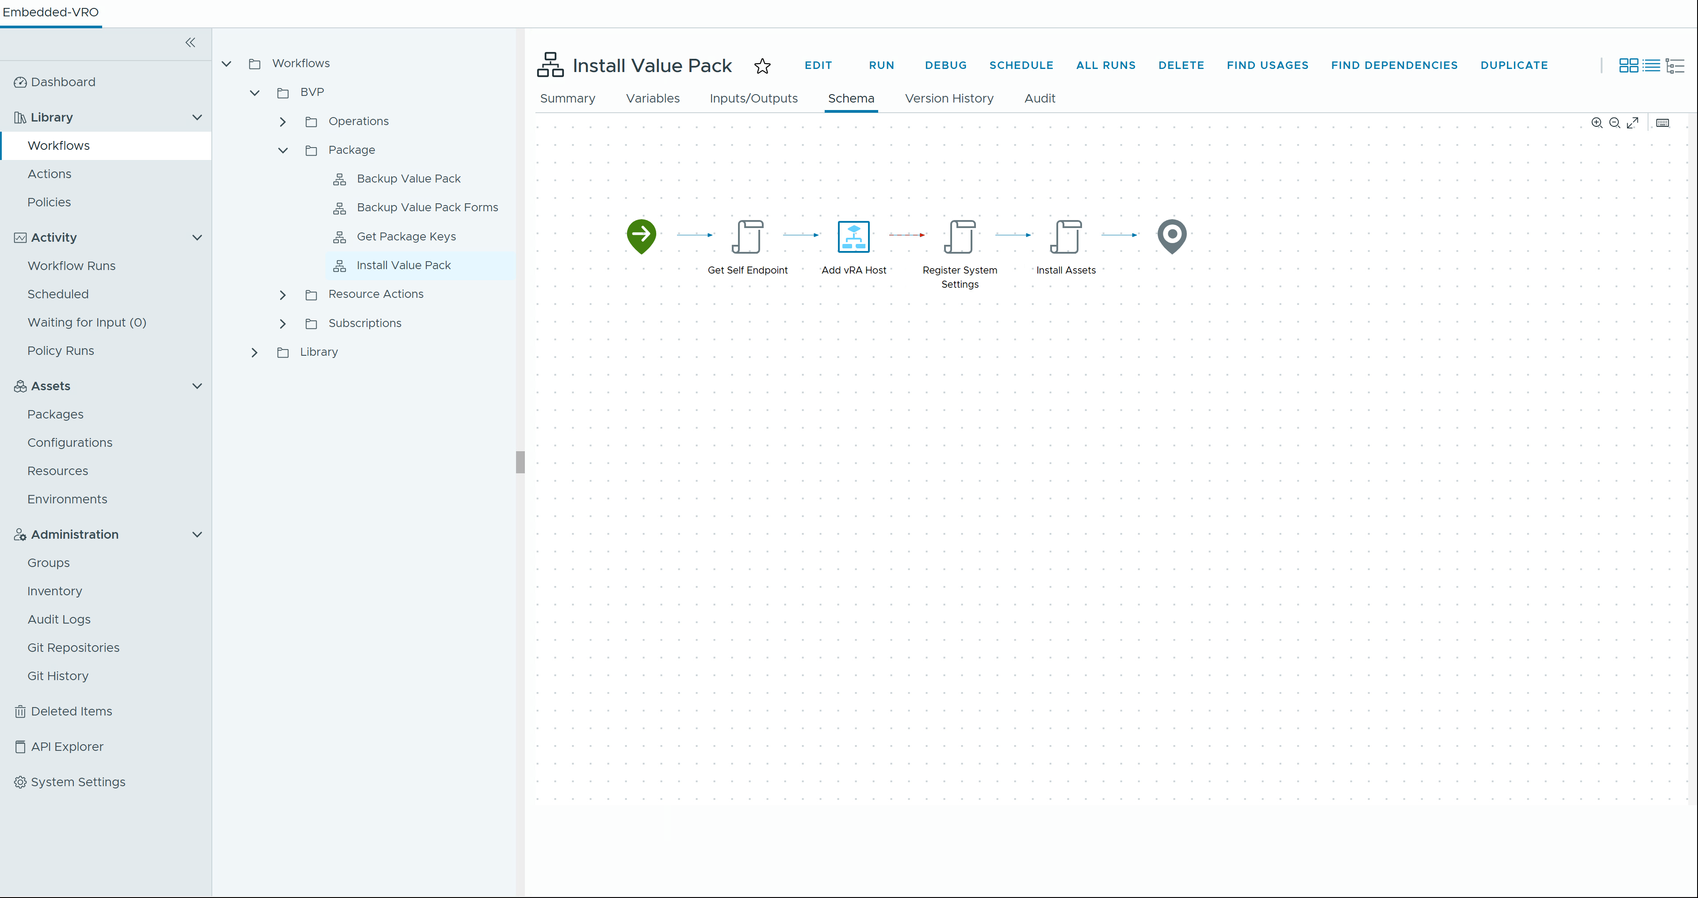
Install Value Pack 워크플로우 실행

Slide 36
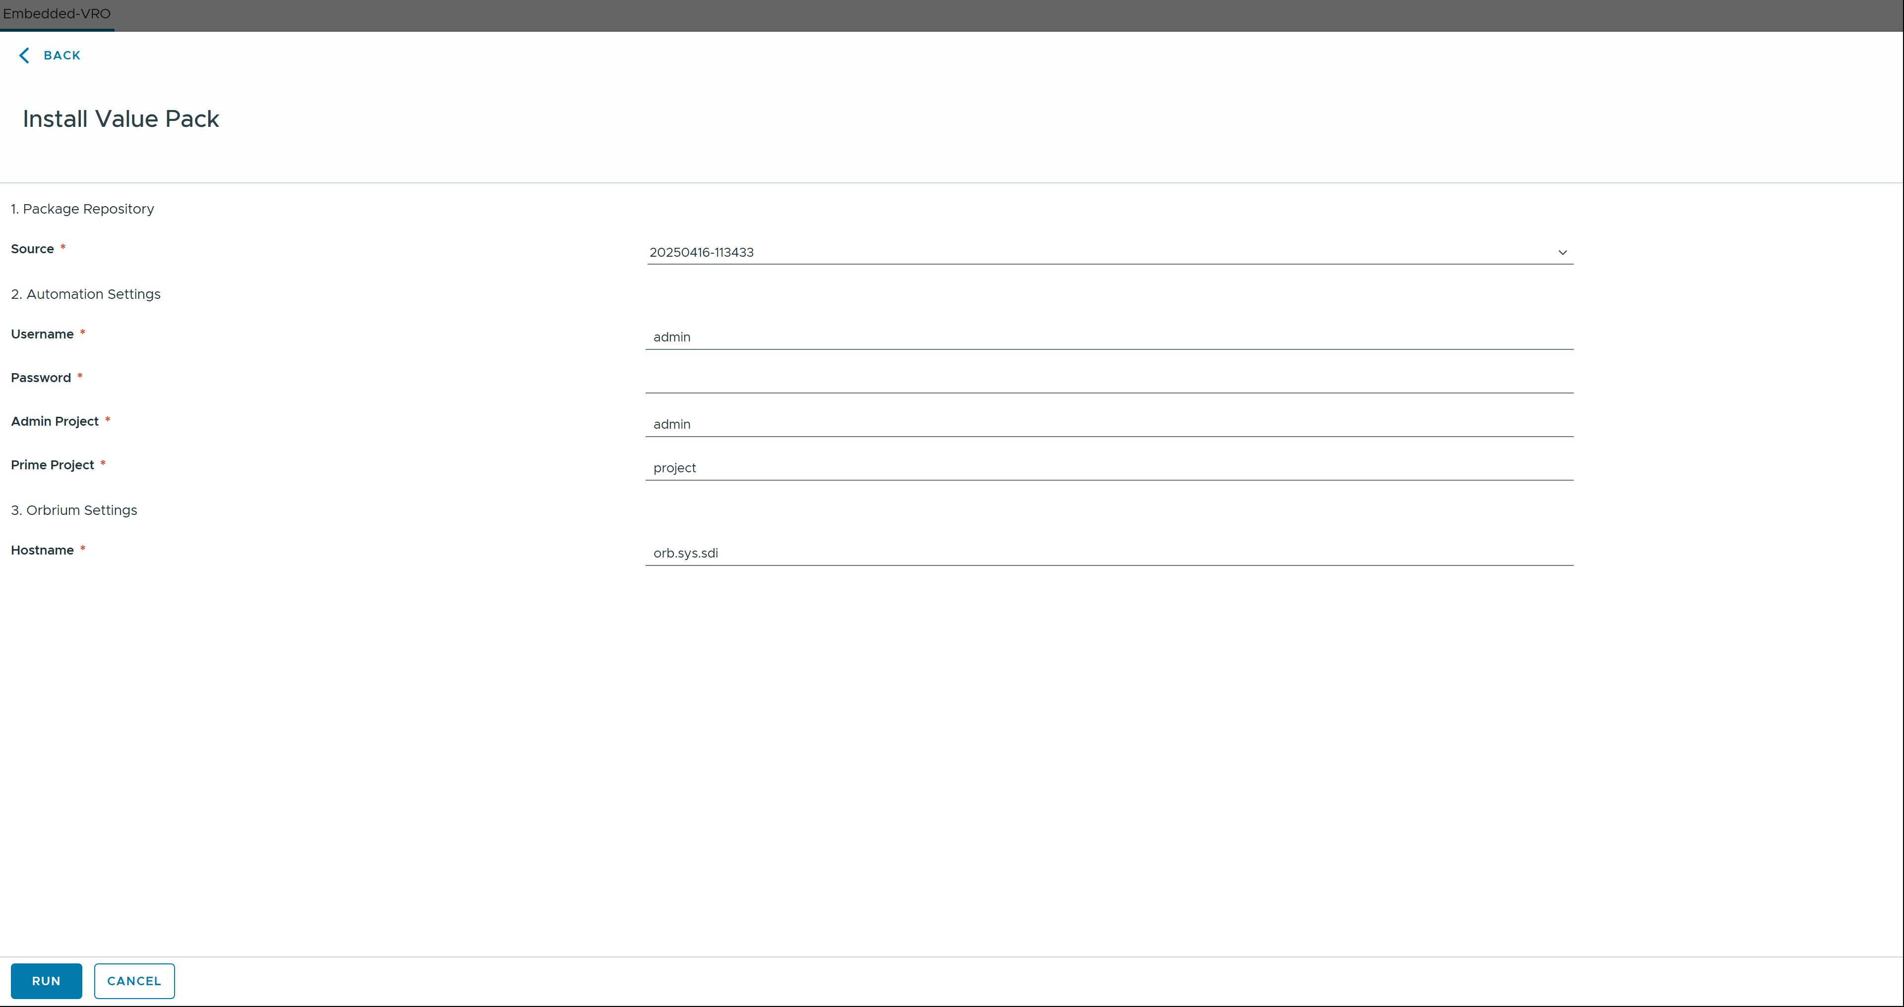
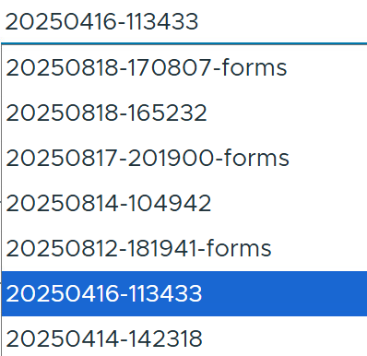
Install Value Pack 워크플로우 실행
Install Value Pack 워크플로우 실행
Version 선택
For Automation 접속ID
For Automation 접속Password
Default
Default
Orbrium FQDN

Slide 37
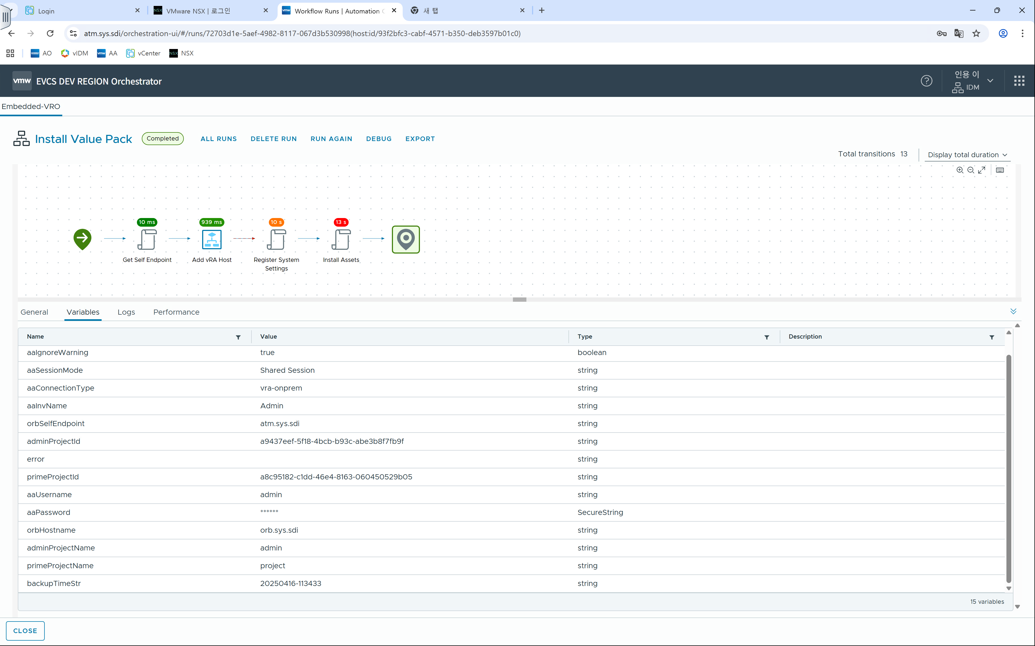
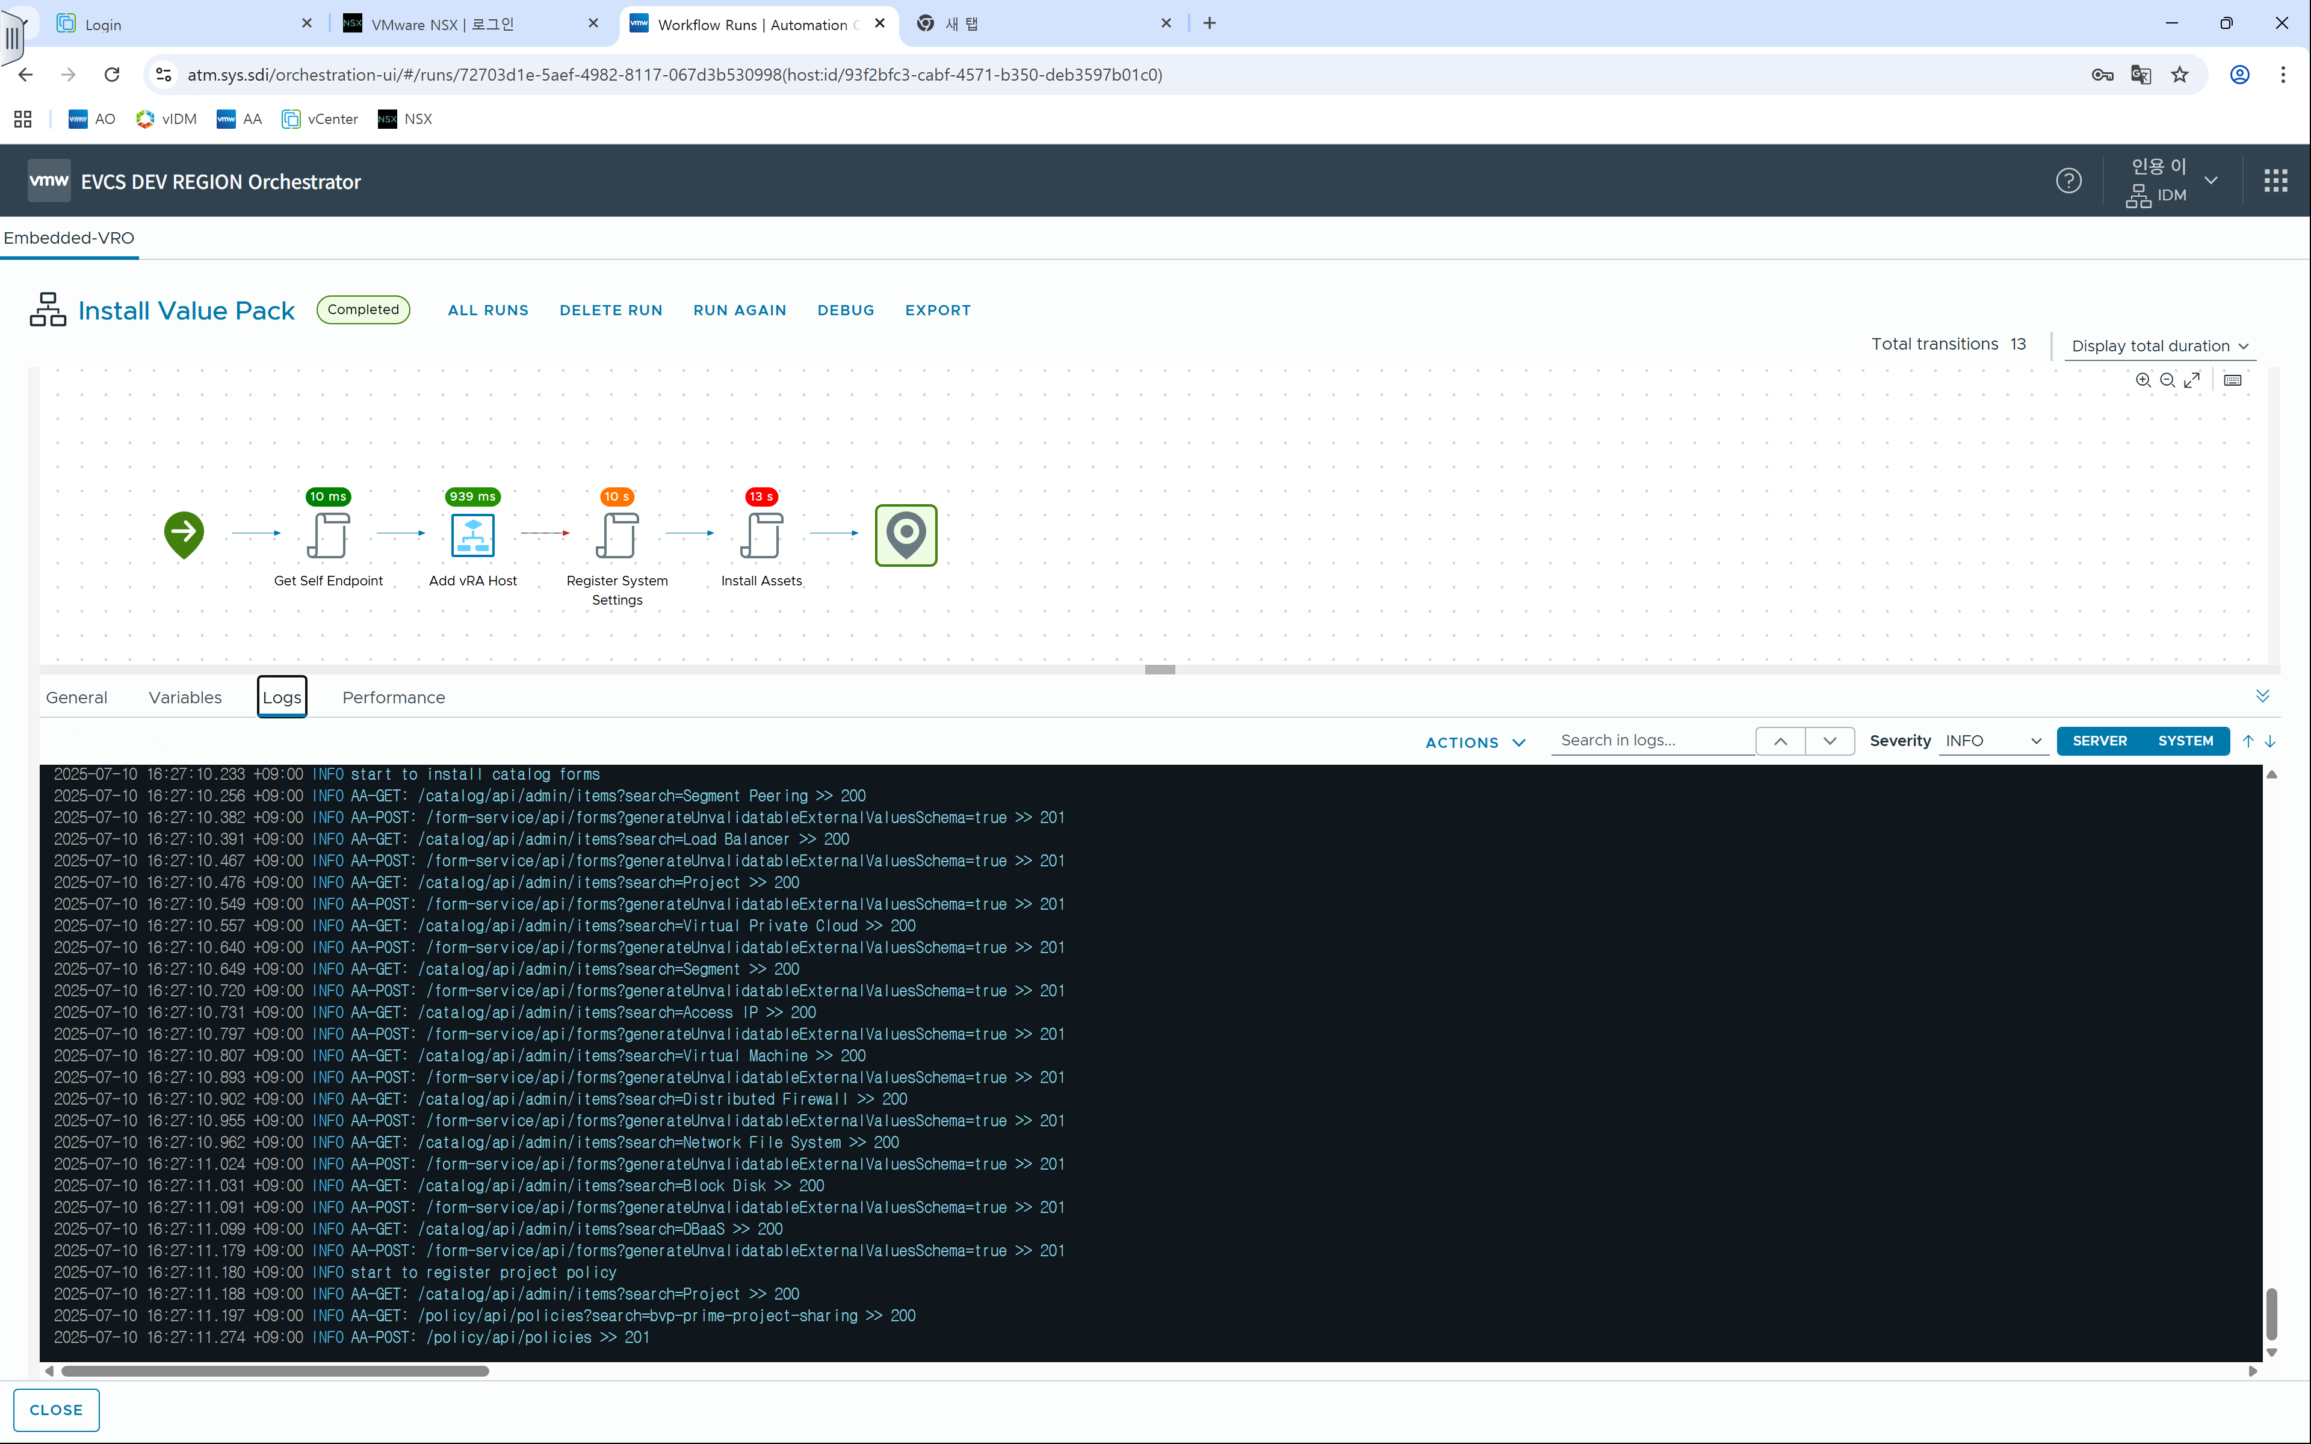
Install Value Pack 워크플로우 실행
Install Value Pack 워크플로우 실행

Slide 38
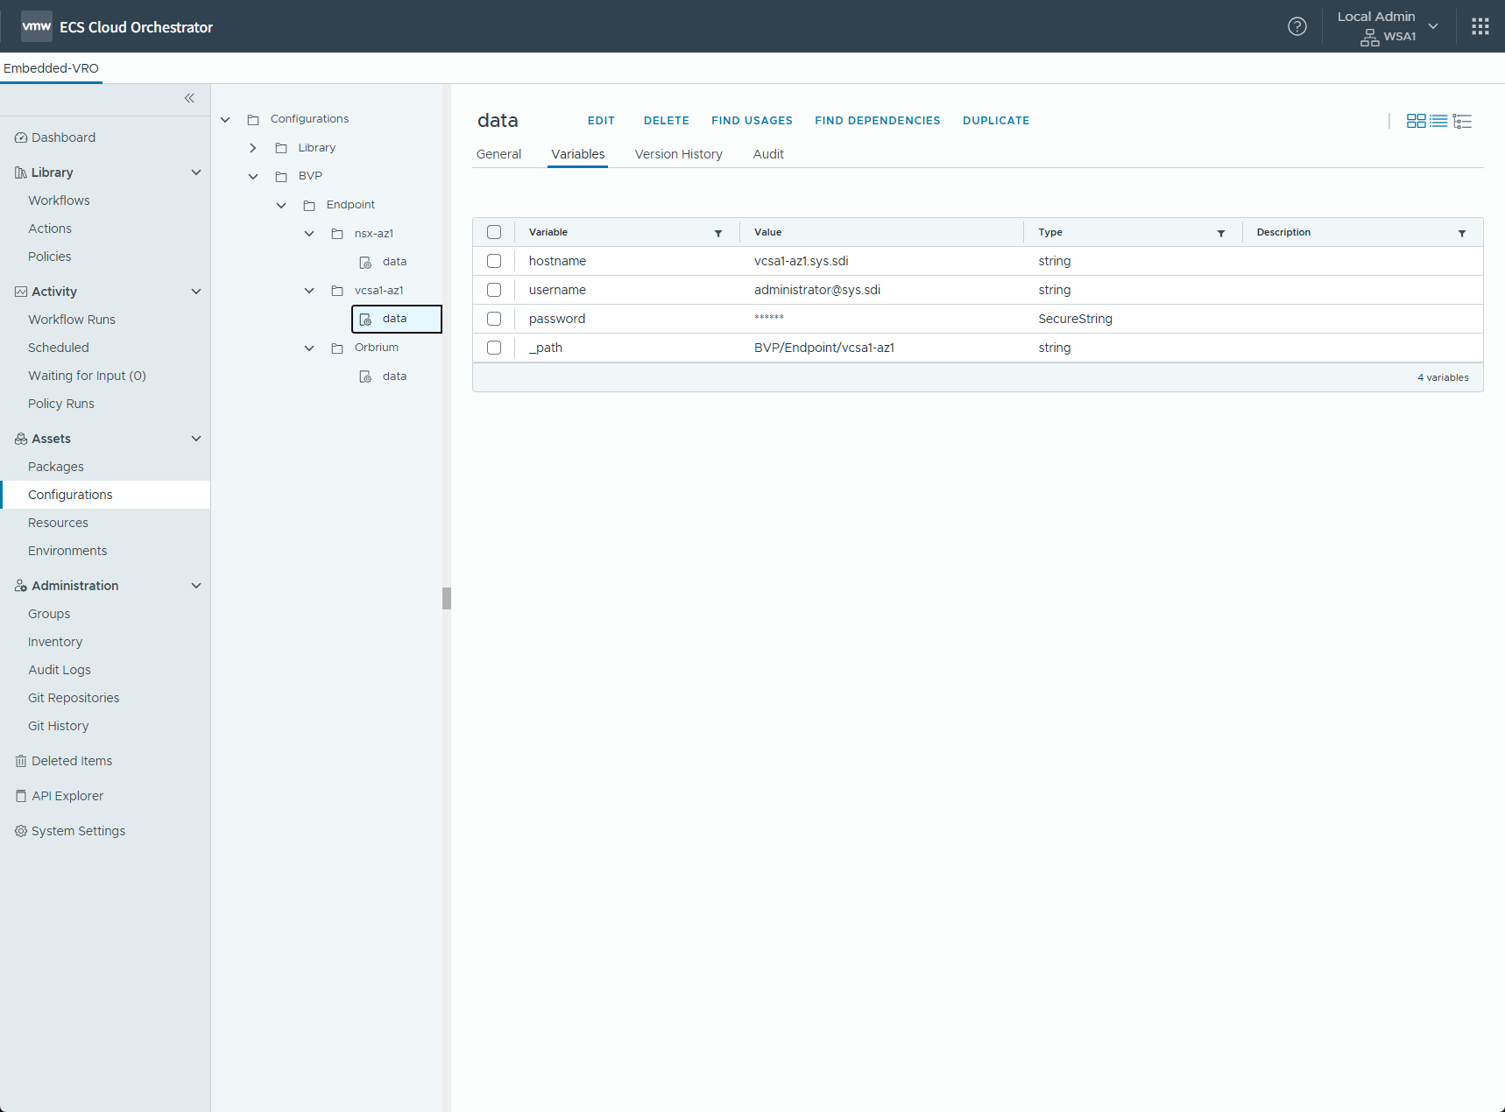
Endpoint 설정의 password 완성

Slide 39
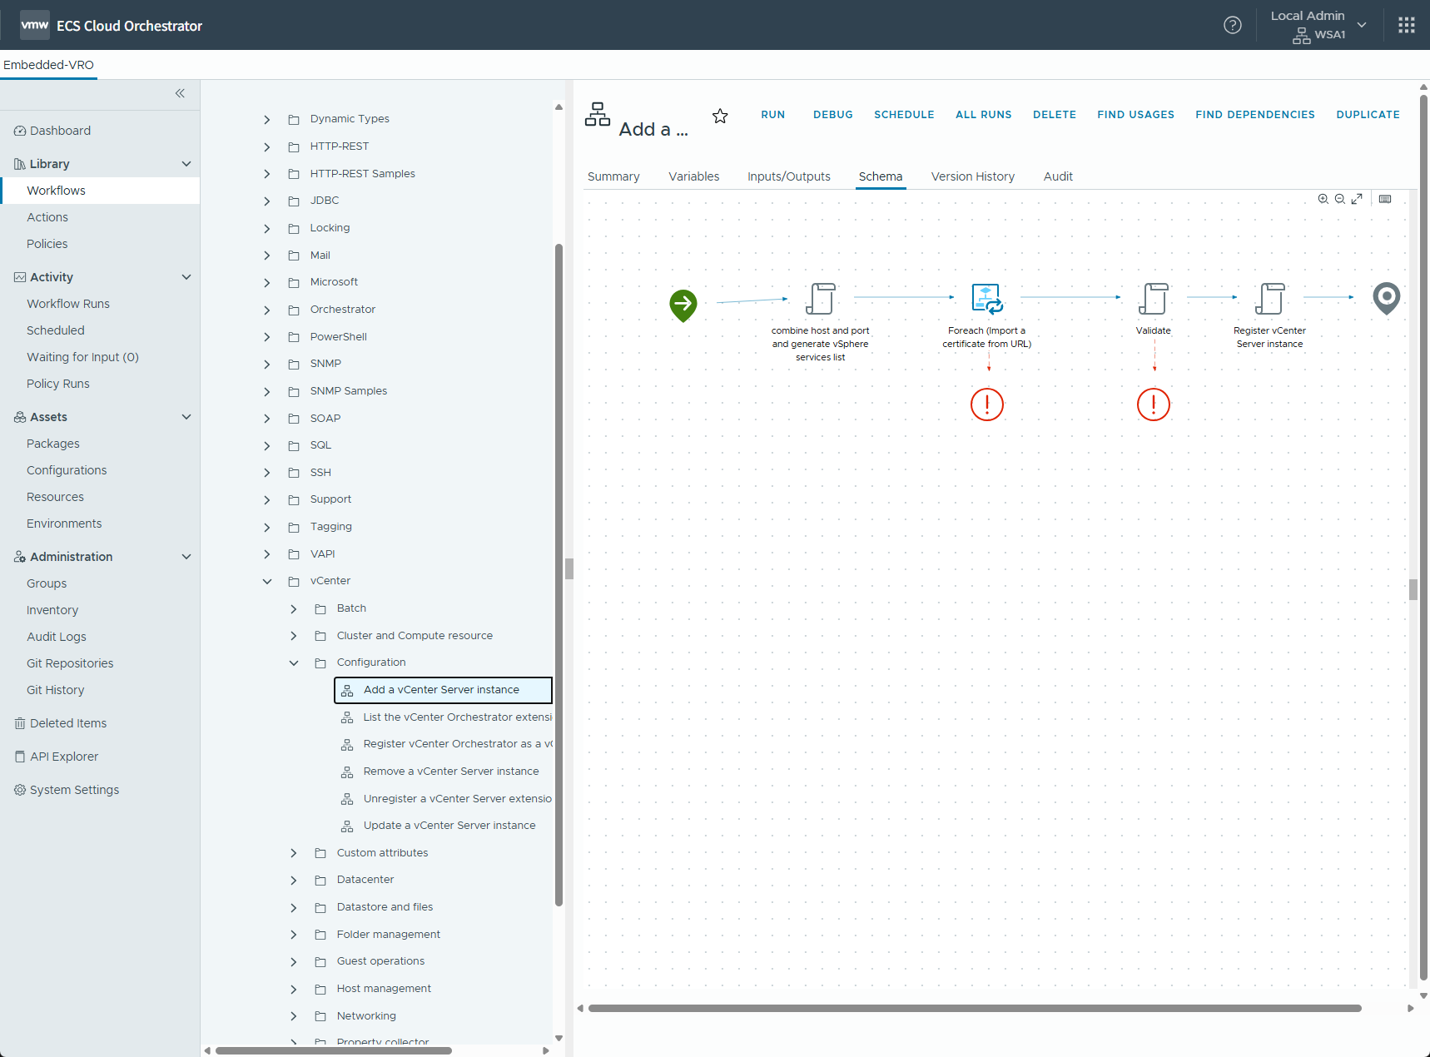
오케스트레이터 vCenter 등록 워크플로우 실행

Slide 40
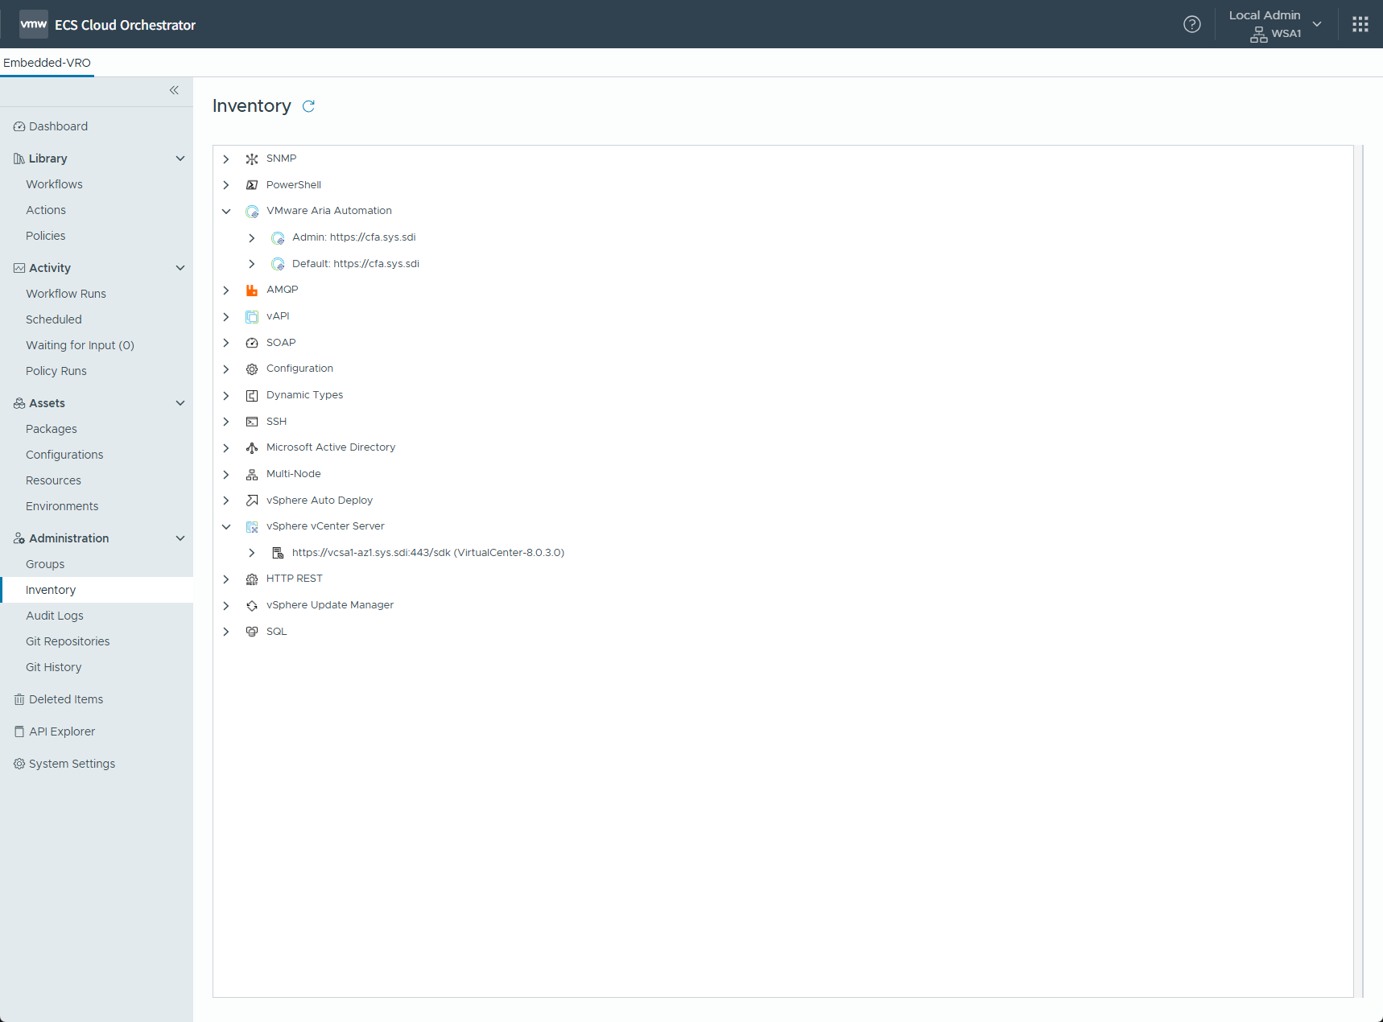
오케스트레이터 인벤토리 정보 확인

Slide 41
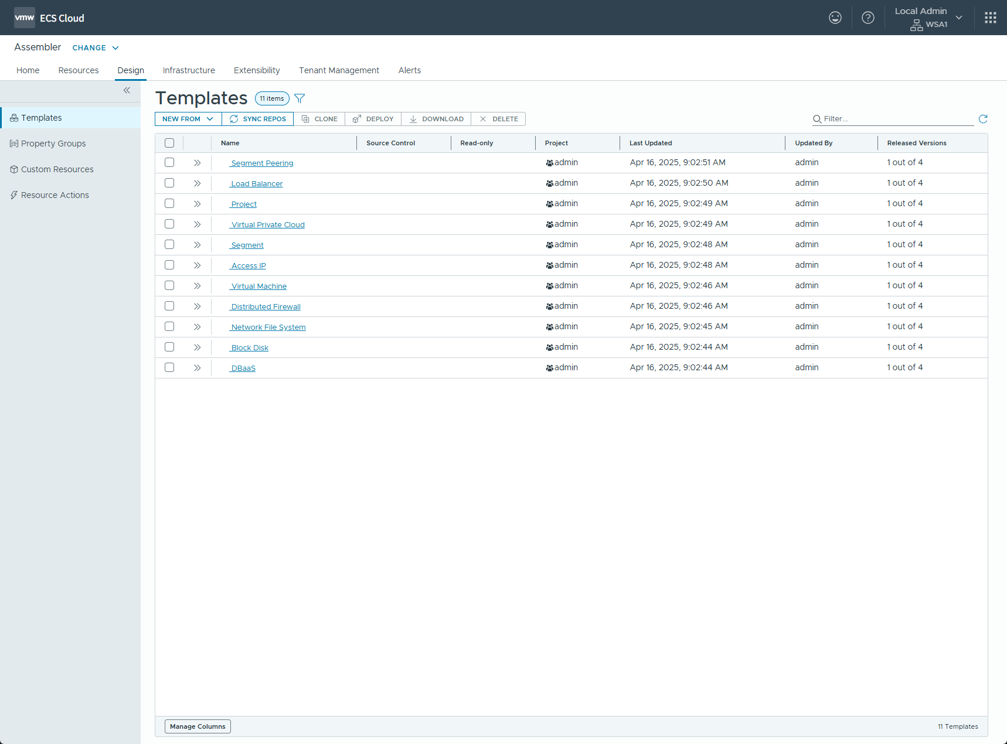
어셈블러 템플릿 확인

Slide 42
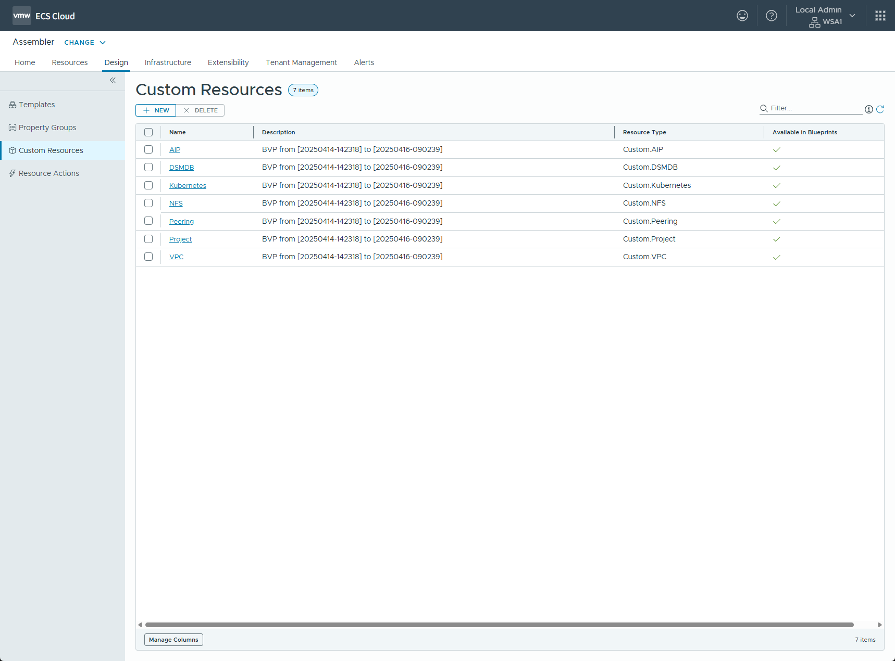
어셈블러 커스텀 리소스 확인

Slide 43
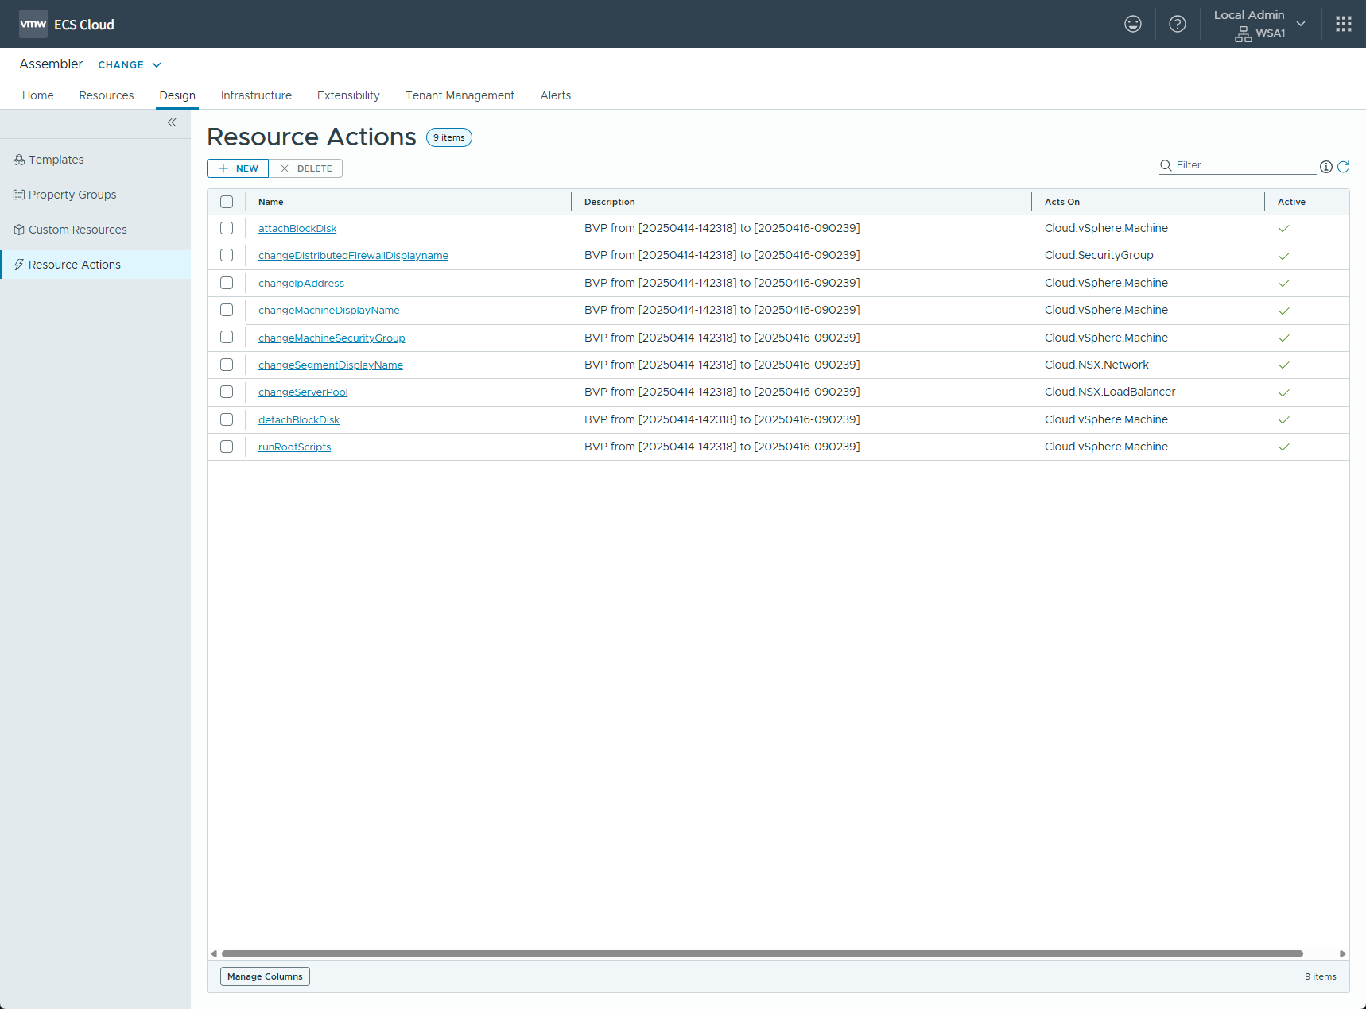
어셈블러 리소스 액션 확인

Slide 44
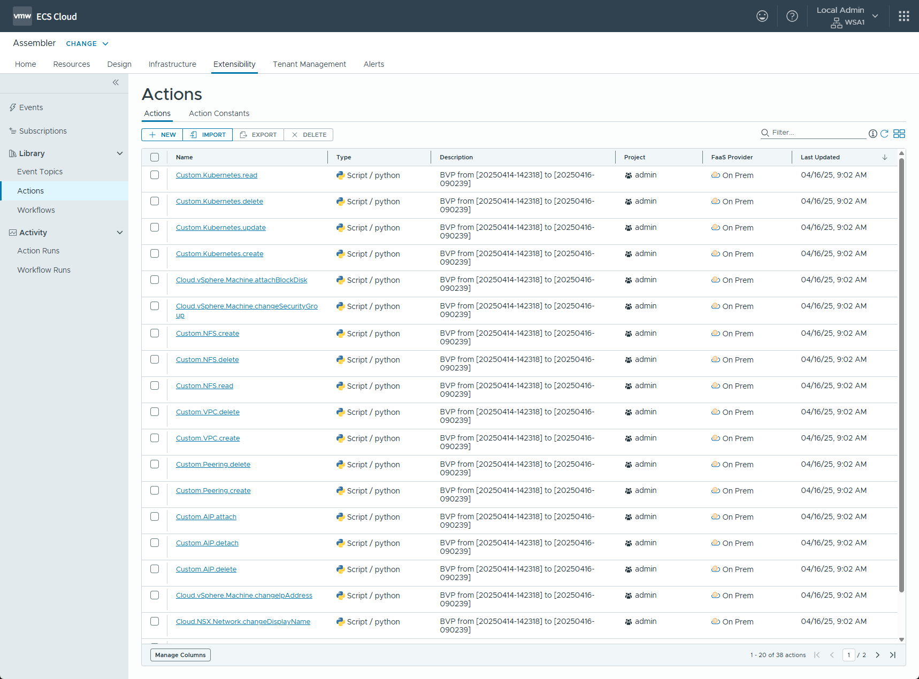
어셈블러 ABX 액션 확인

Slide 45
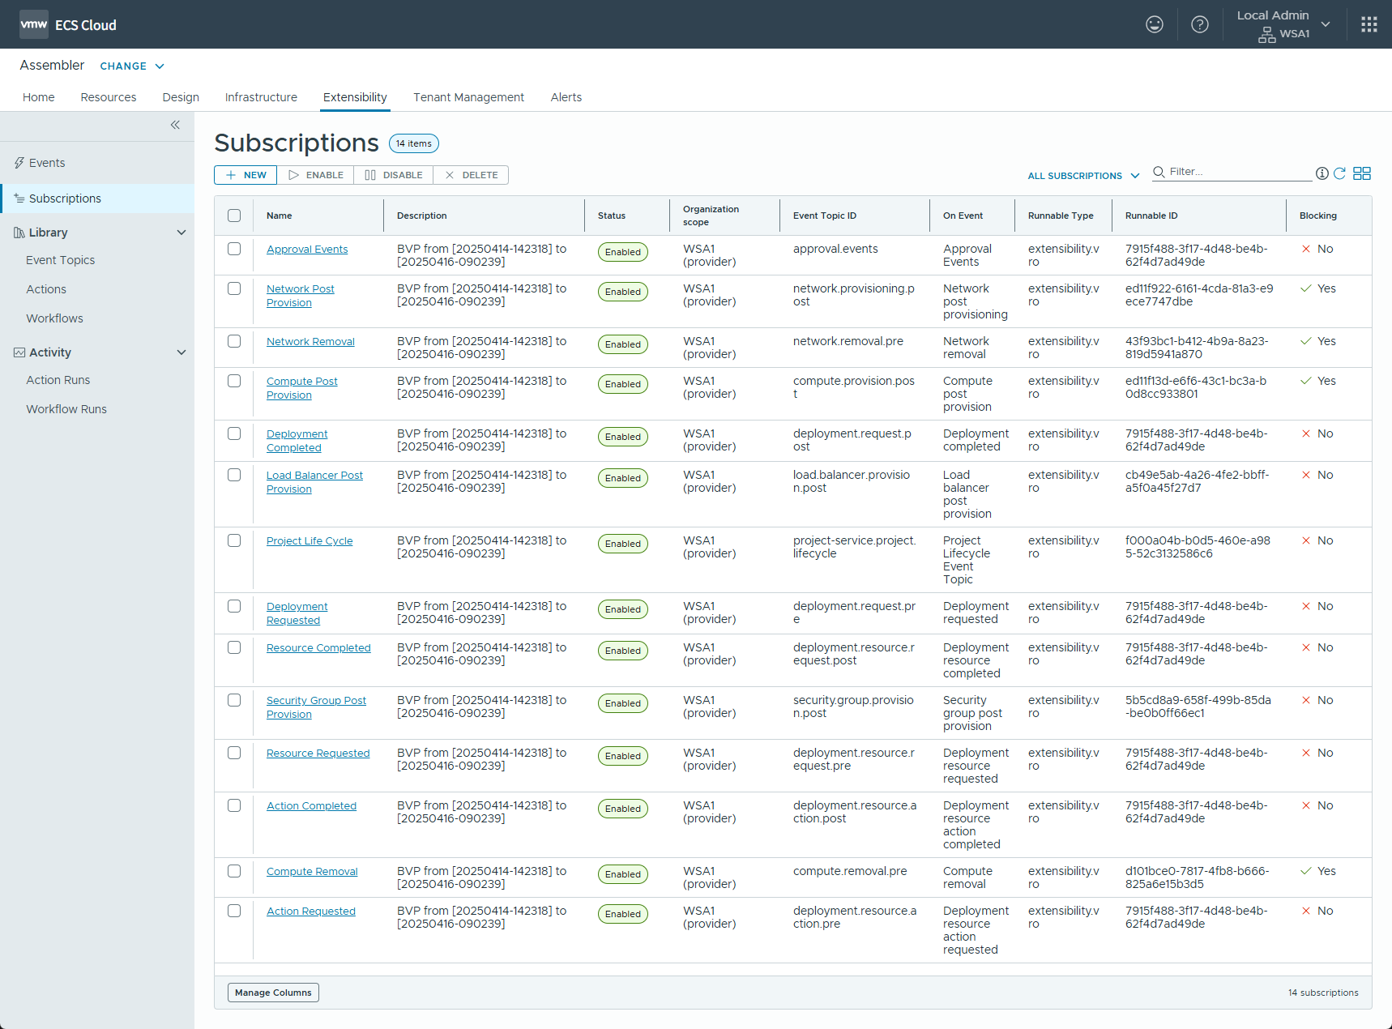
어셈블러 서브스크립션 확인

Slide 46
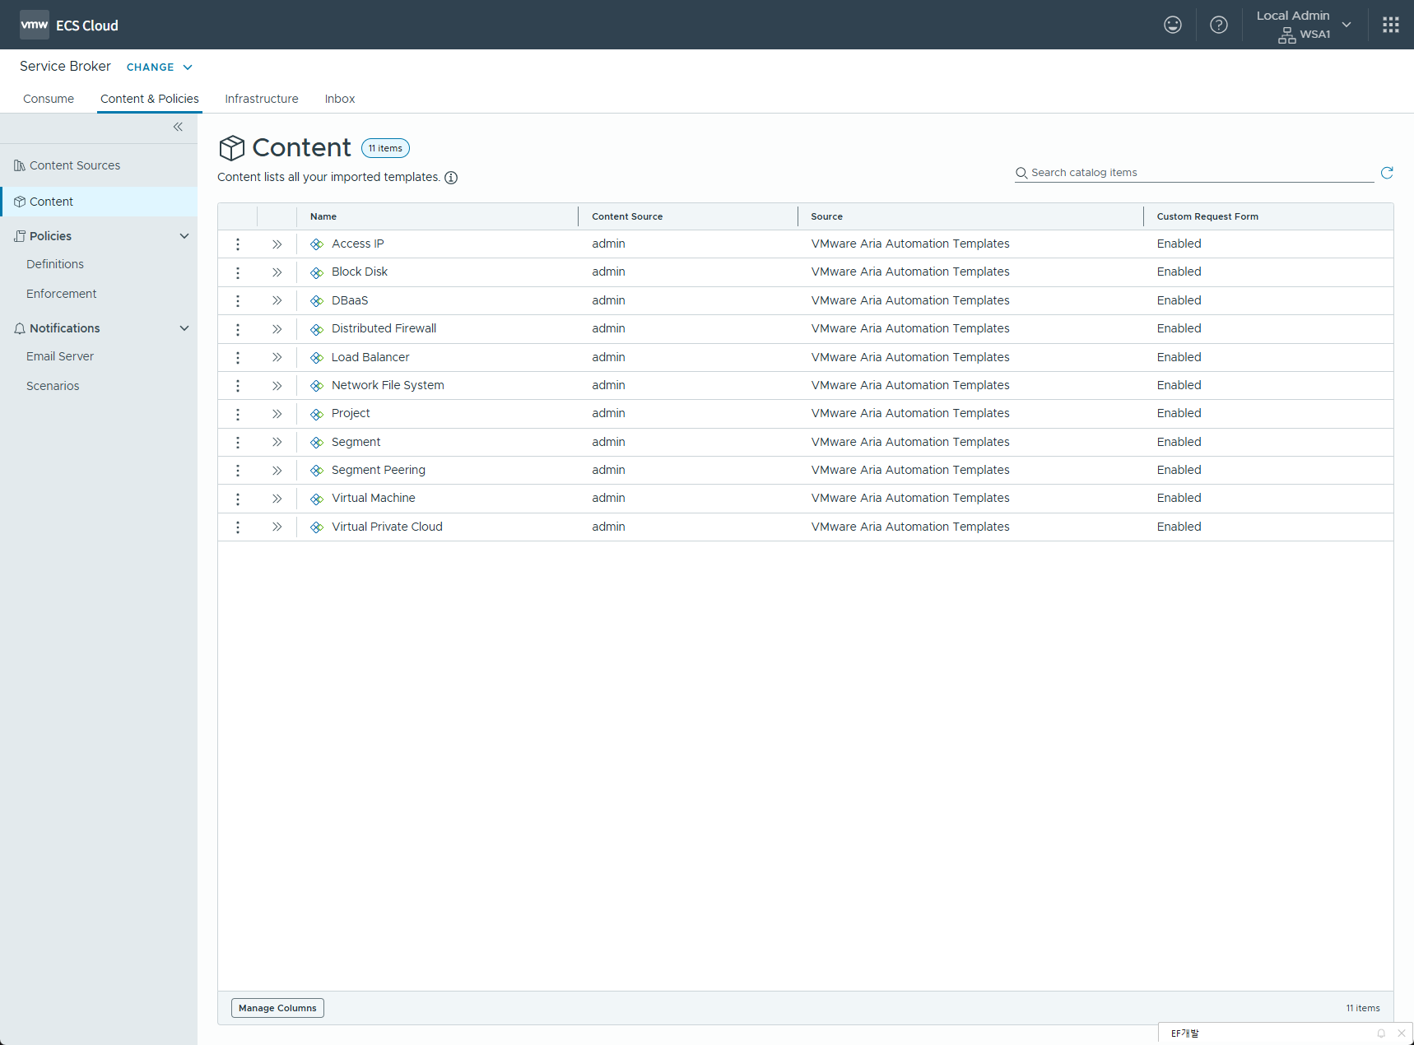
서비스 브로커 컨텐츠 확인

Slide 47
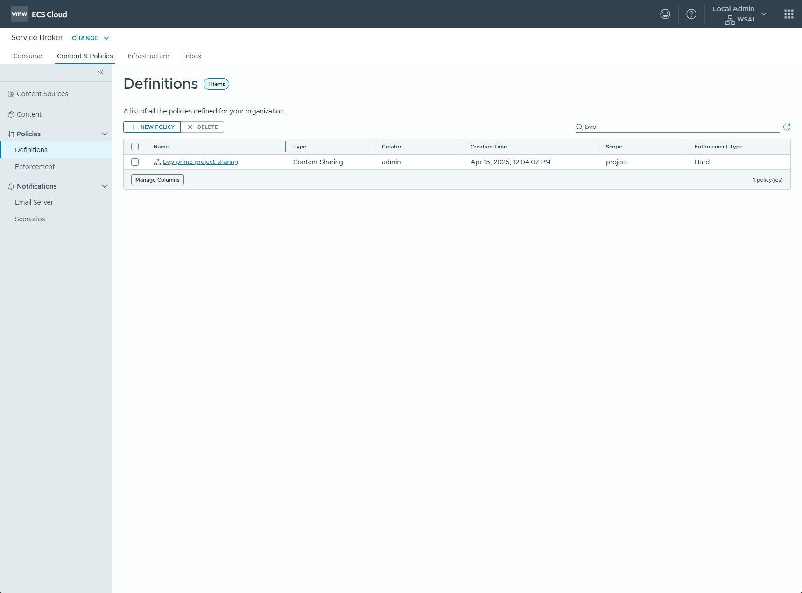
서비스 브로커 프라임 프로젝트 공유정책 확인

Slide 48
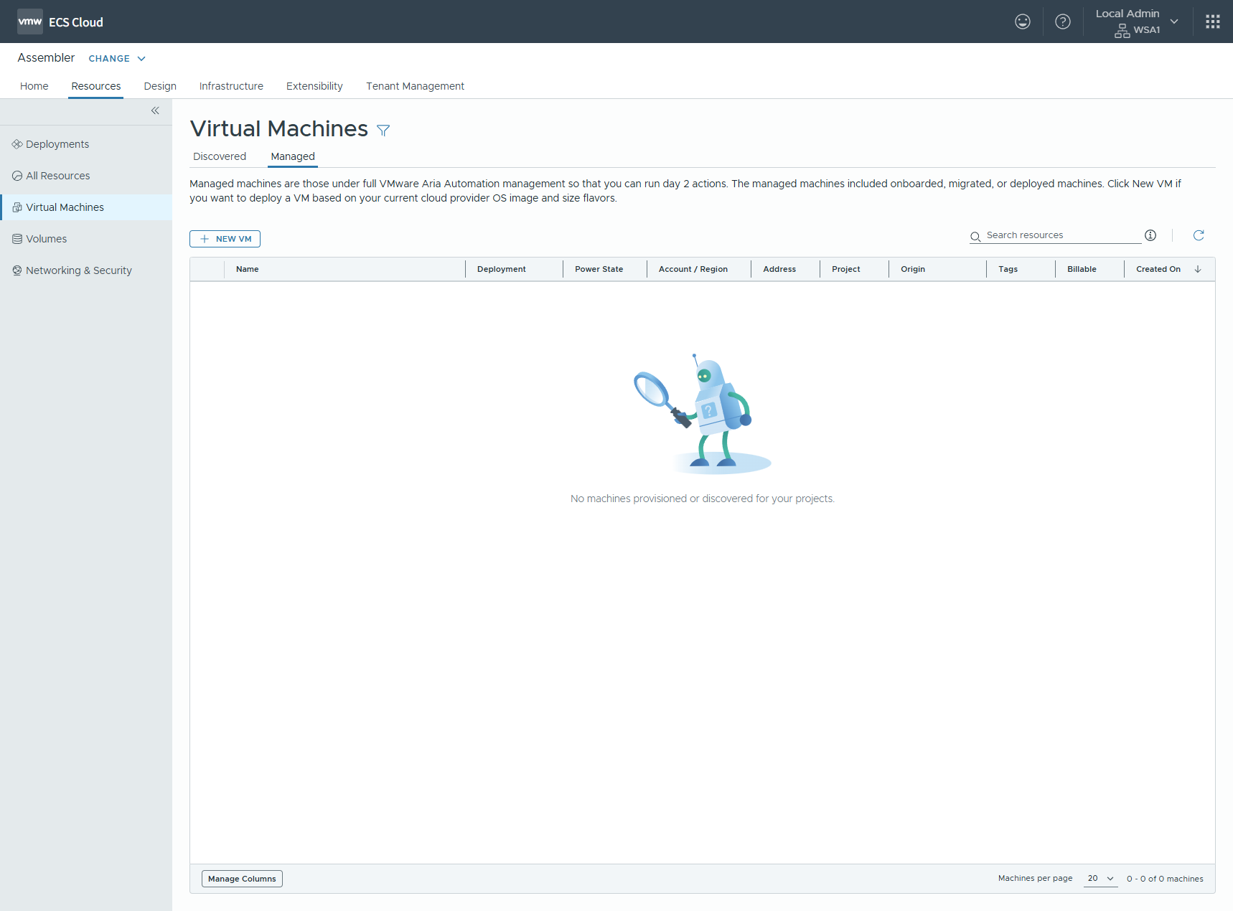
서비스망 관리망(Transit) 더미 VM 생성

Slide 49
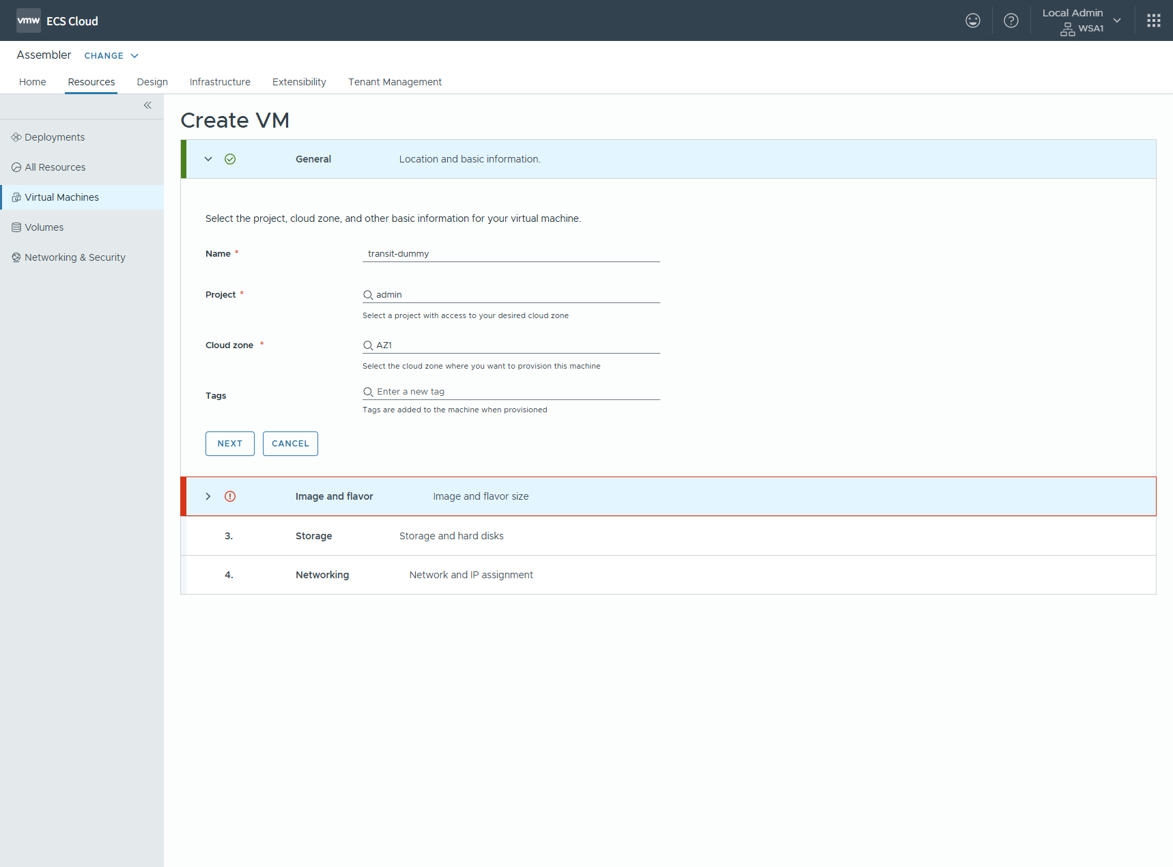
서비스망 관리망(Transit) 더미 VM 생성

Slide 50
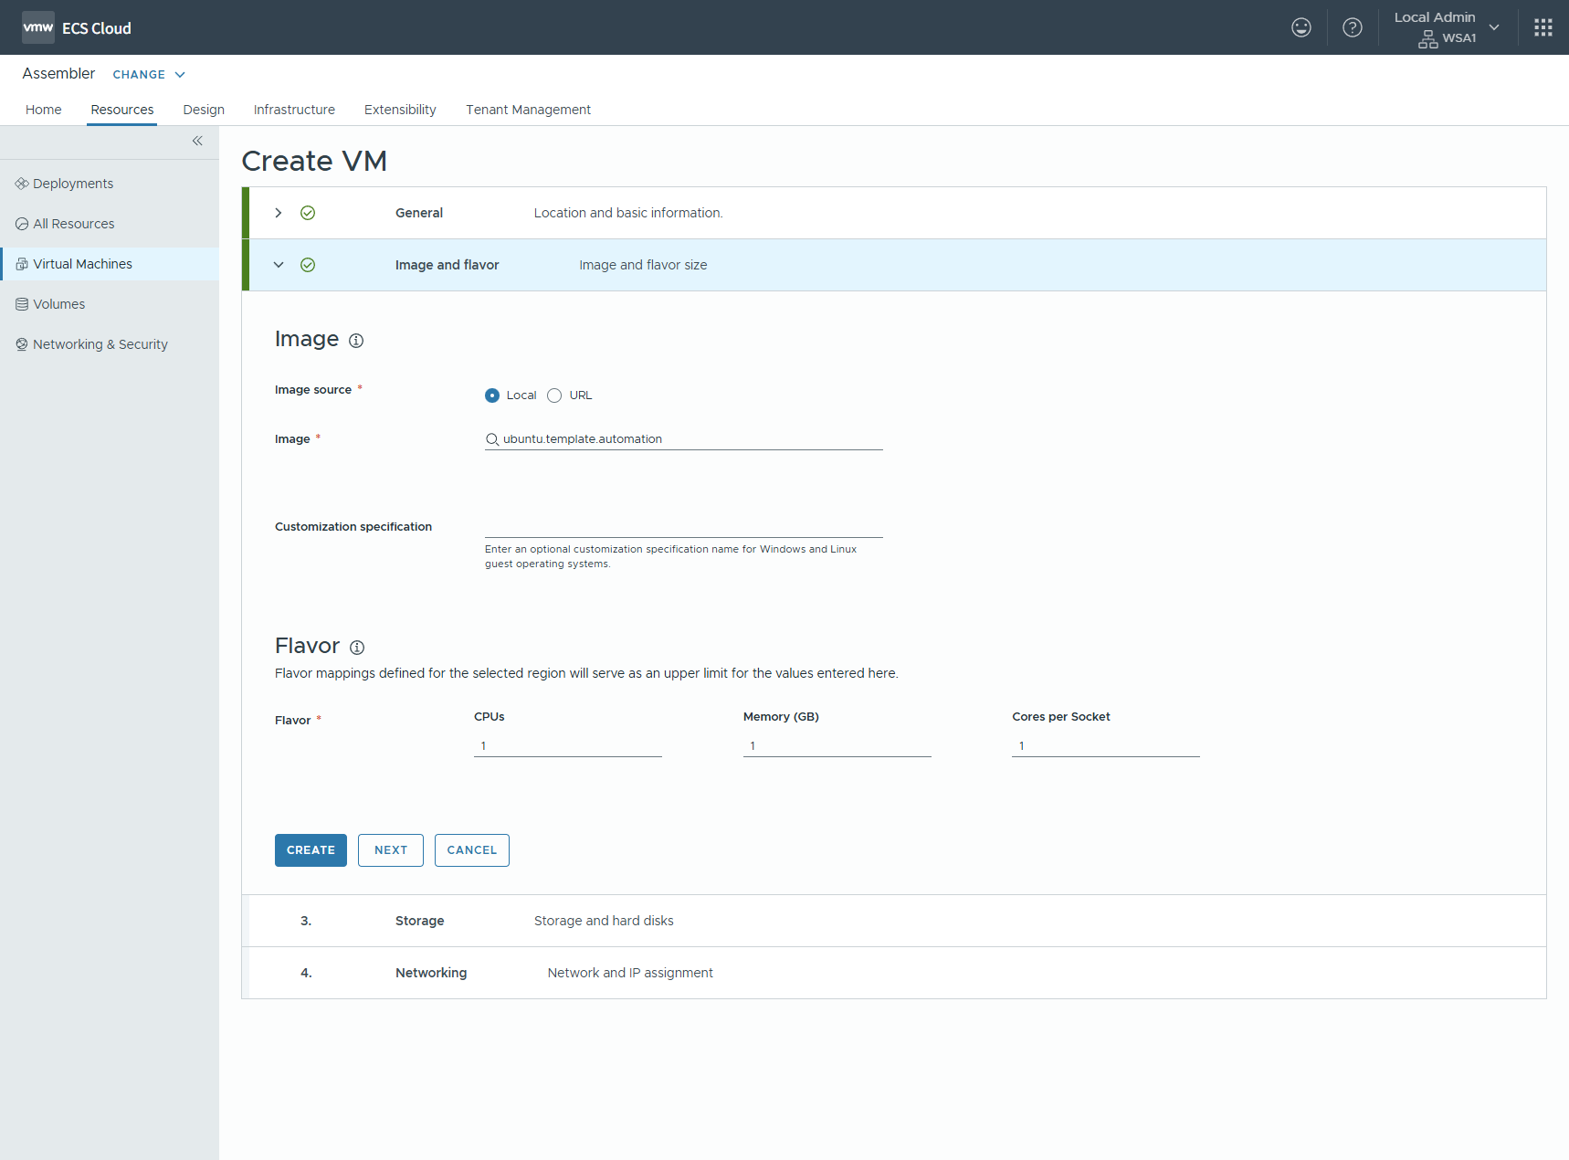
서비스망 관리망(Transit) 더미 VM 생성

Slide 51

서비스망 관리망(Transit) 더미 VM 생성

Slide 52

서비스망 관리망(Transit) 더미 VM 생성

Slide 53

서비스망 관리망(Transit) 더미 VM 생성

Slide 54

서비스망 관리망(Transit) 더미 VM 생성

Slide 55

서비스망 관리망(Transit) 더미 VM 생성

Slide 56



Service Broker Content ICON 등록

Slide 57
Service Broker Content ICON 등록

Slide 58


Service Broker Content ICON 등록

Slide 59

Catalog Virtual Machine (Admin Settings)

Slide 60
Orbrium
감사합니다
(주)에티버스 서울특별시 중구 소월로3 에티버스타워
T. 02-6004-7000 www.etevers-vmware.co.kr

